Slide 1
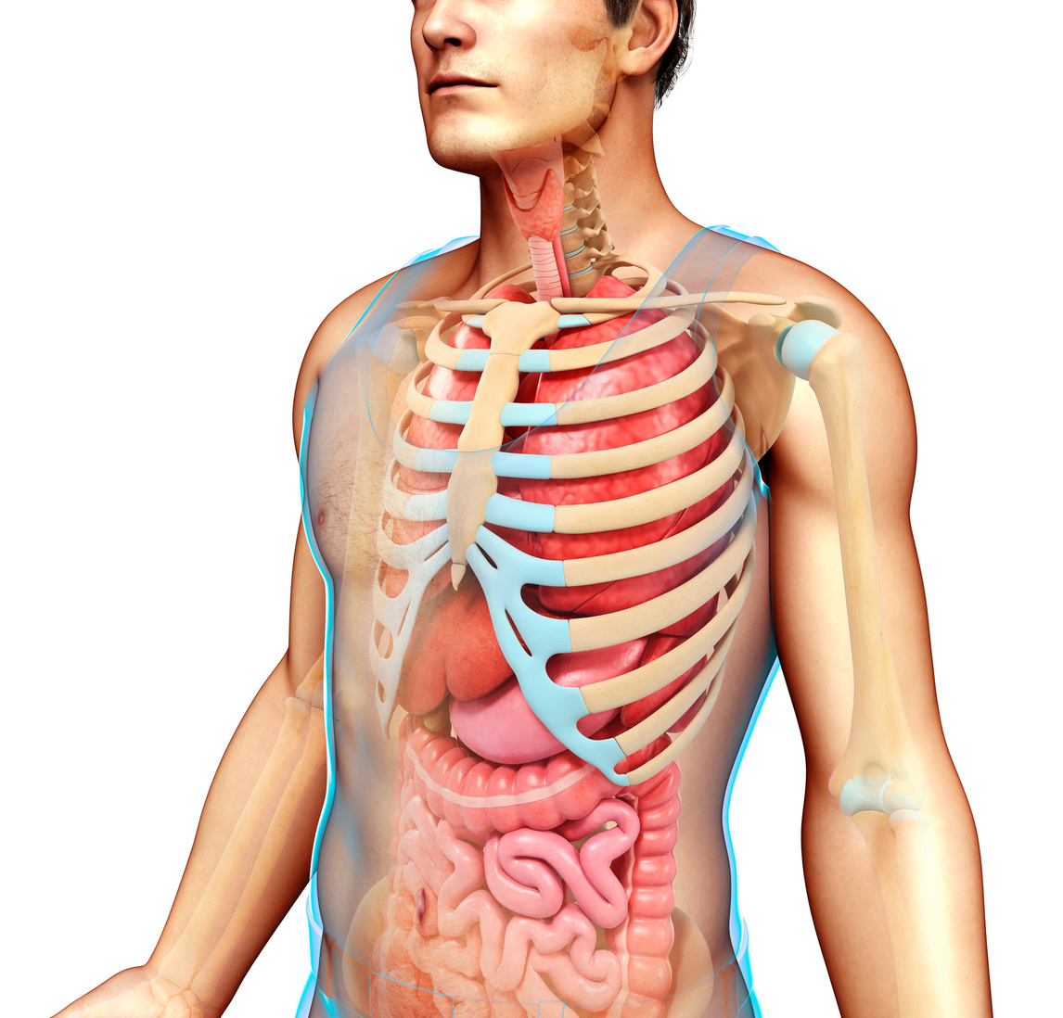
PHẦN 3
VẬT SỐNG

Slide 2
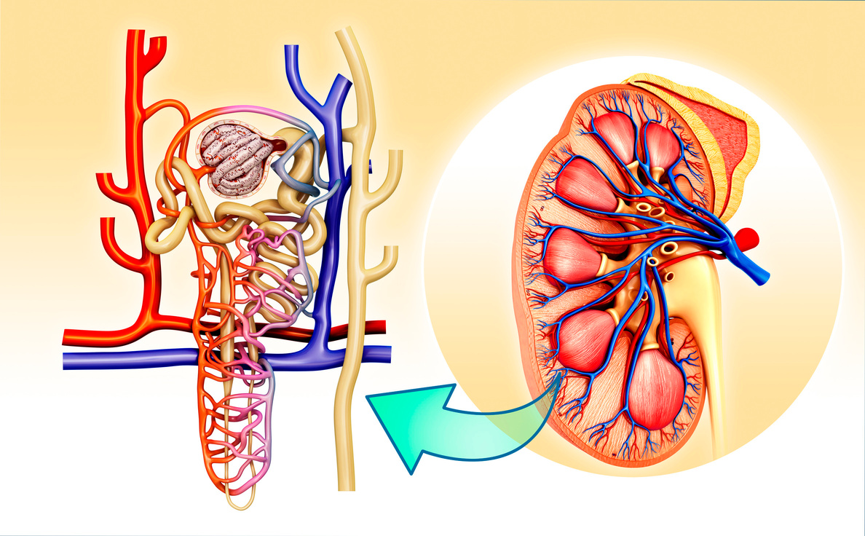
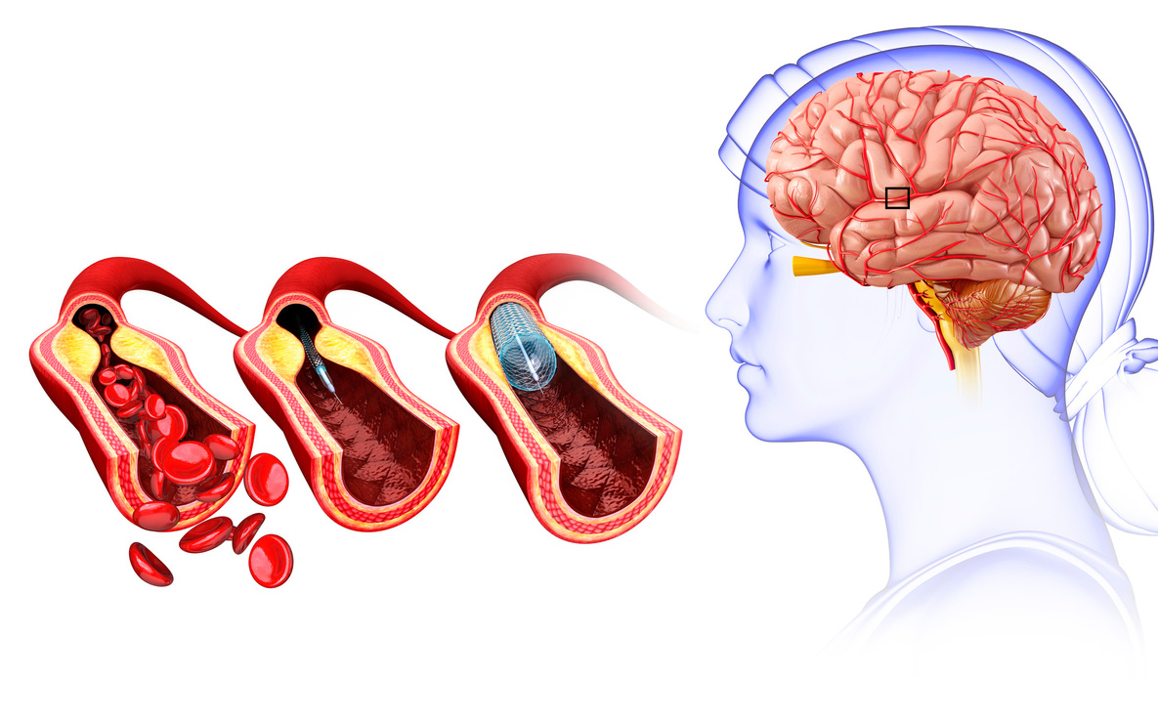
Bài 27
KHÁI QUÁT VỀ CƠ THỂ NGƯỜI

Slide 3
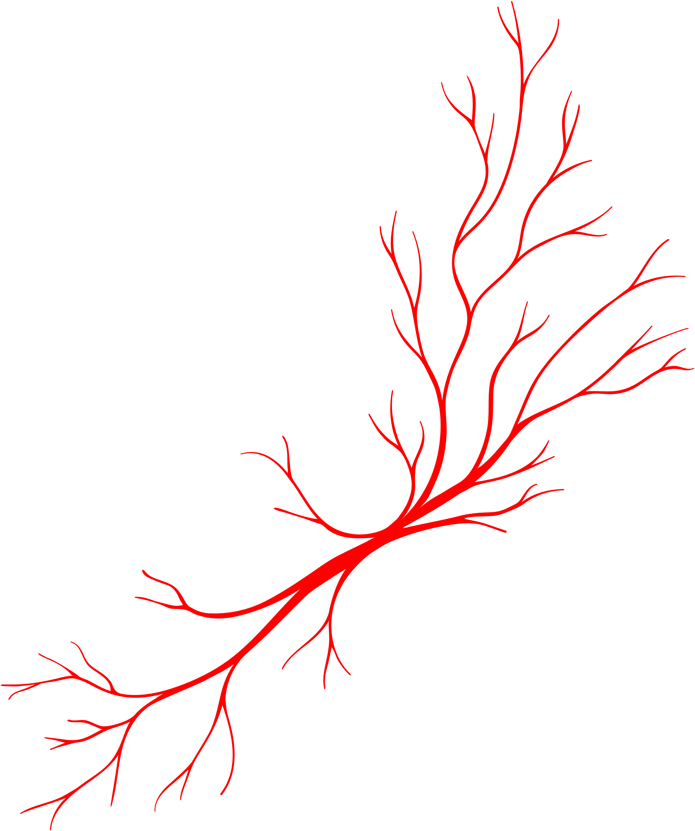
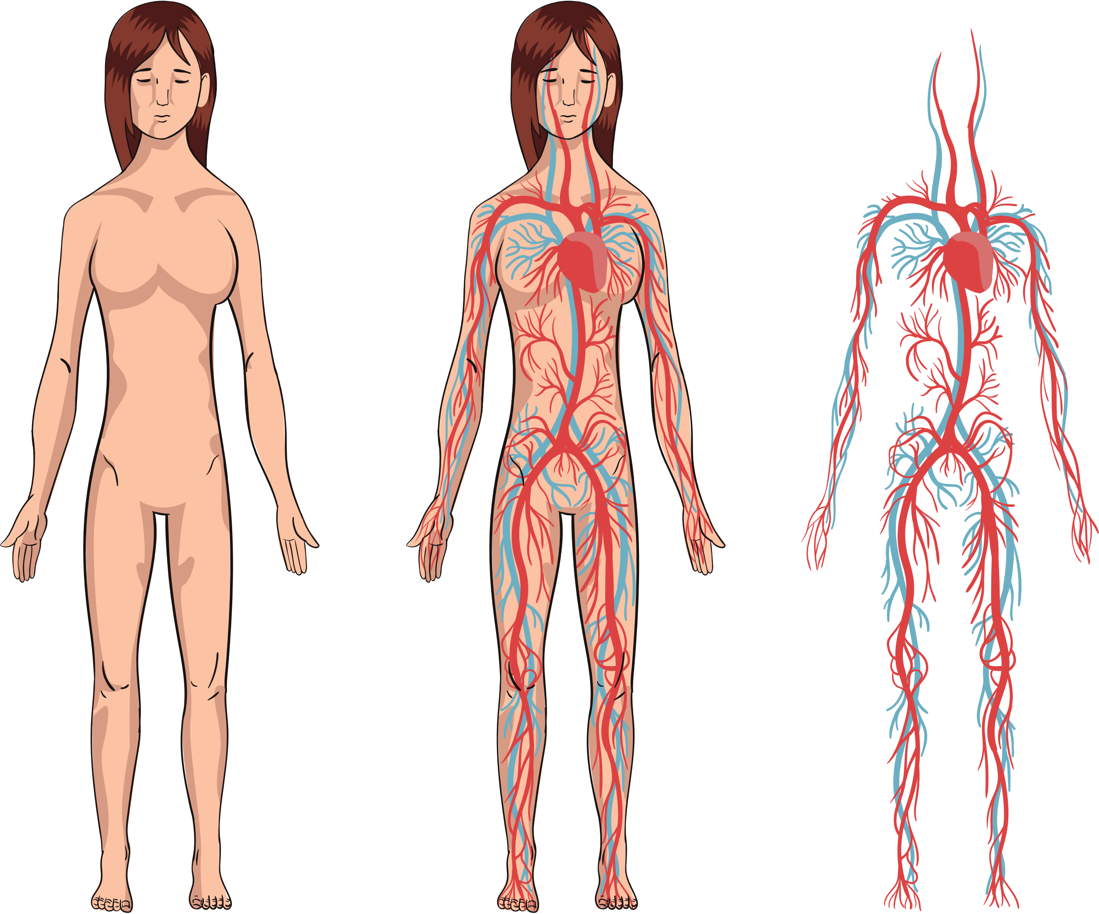
NỘI DUNG BÀI HỌC
01
CÁC HỆ CƠ QUAN TRONG CƠ THỂ
02
CÁC CƠ QUAN TRONG CƠ THỂ

Slide 4
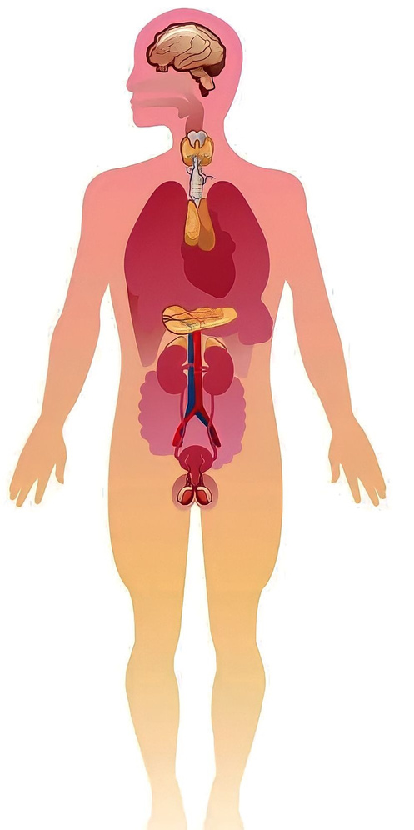
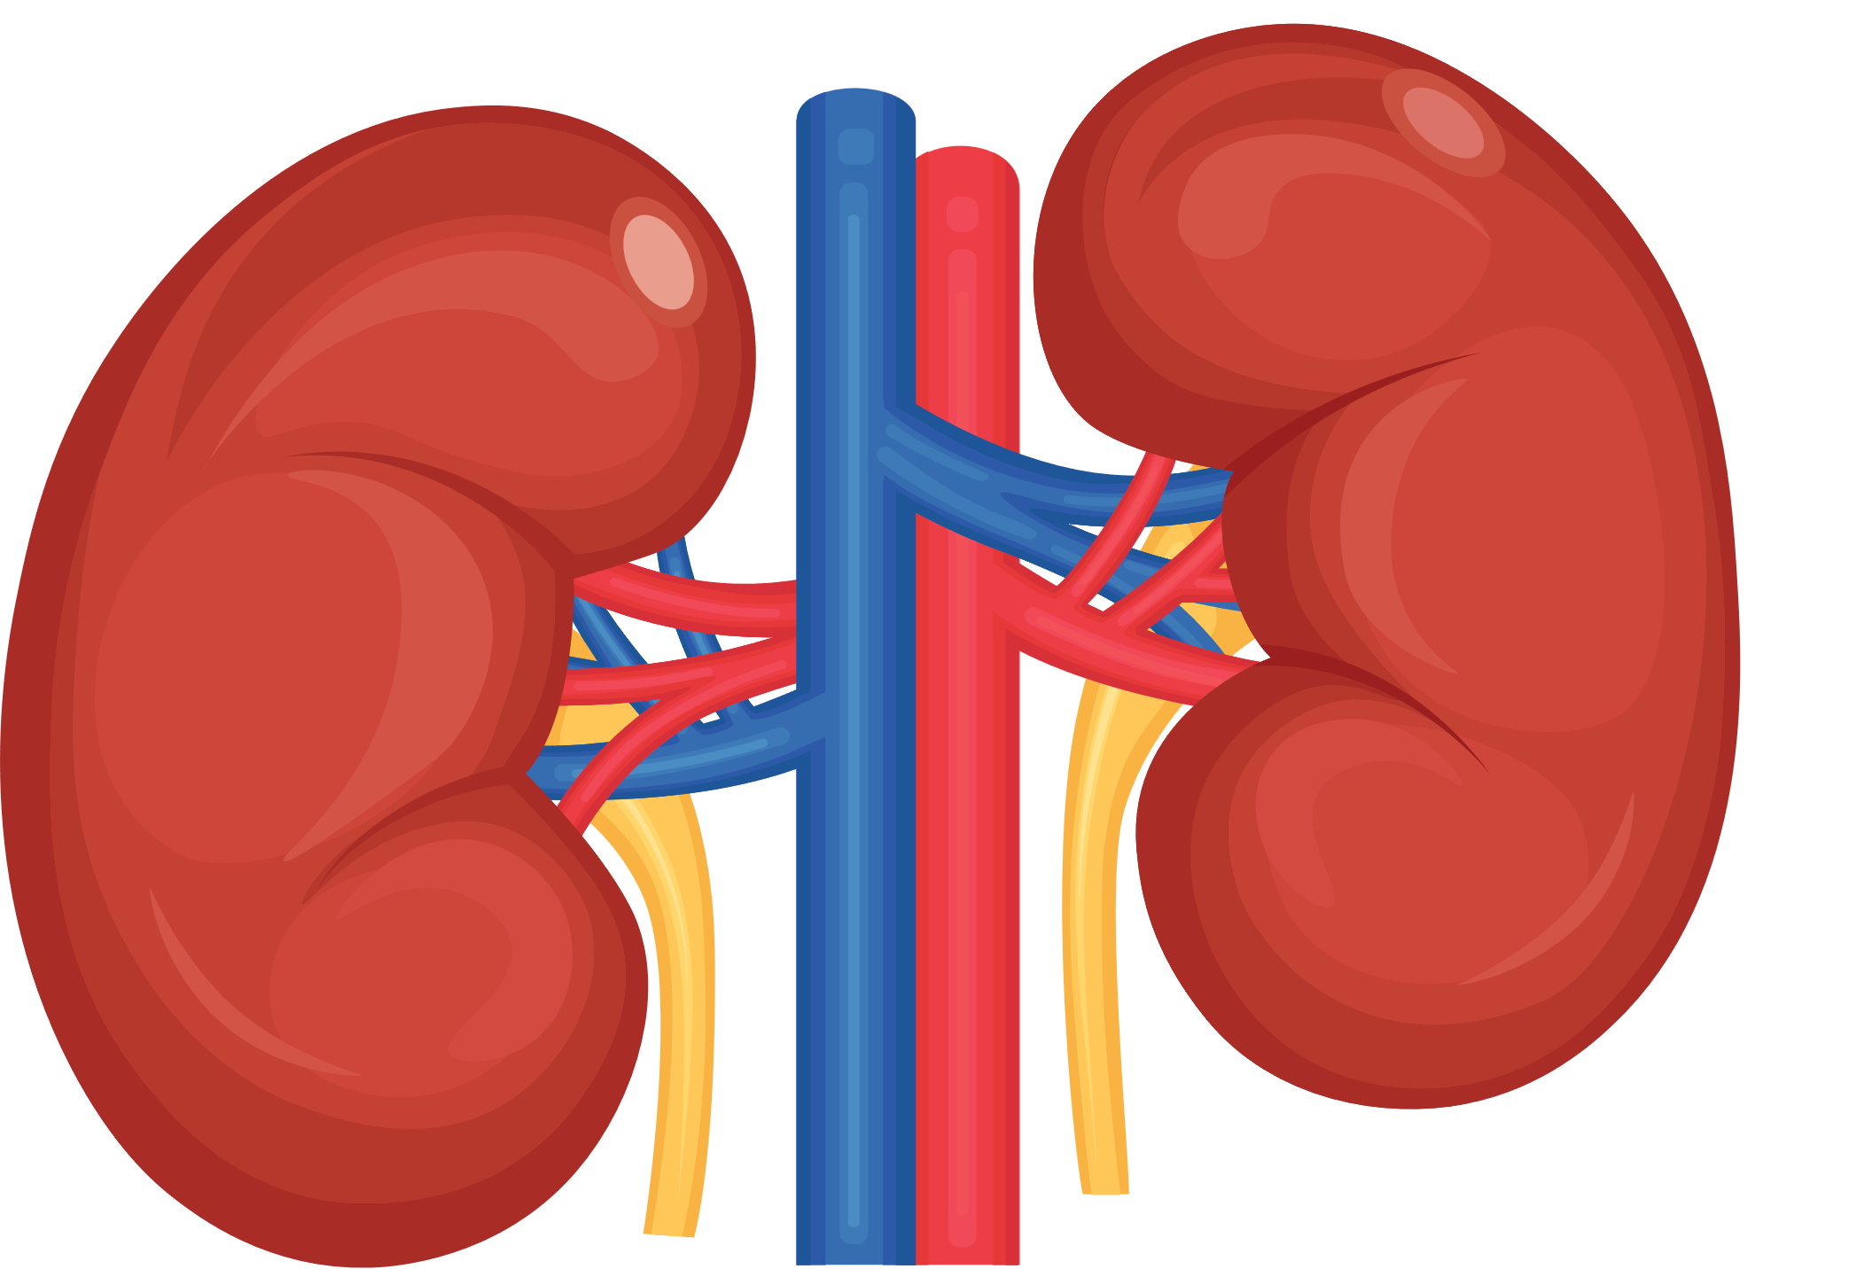
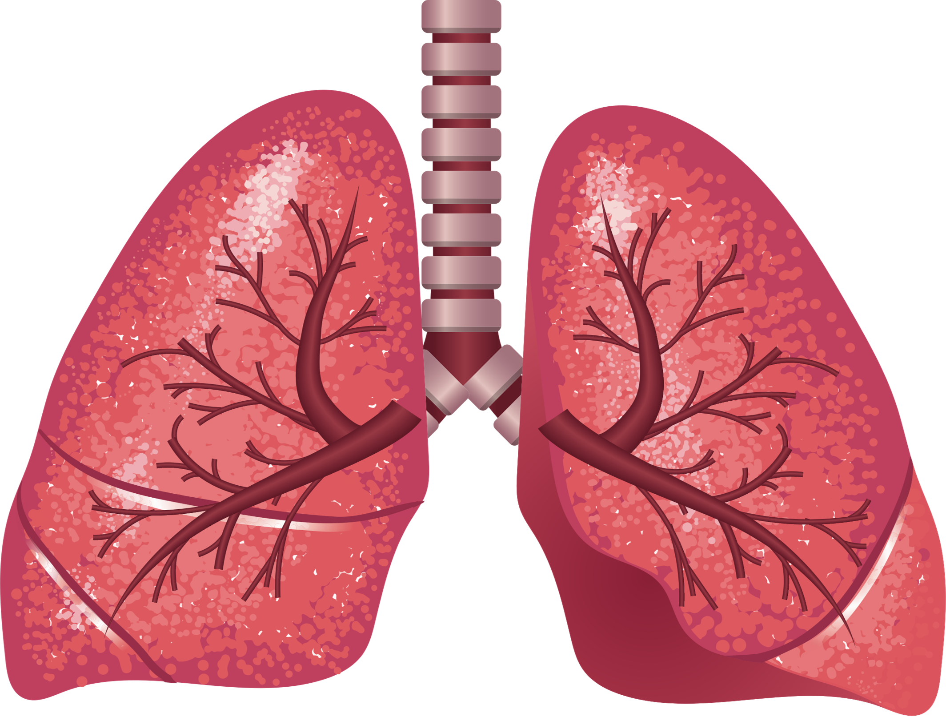
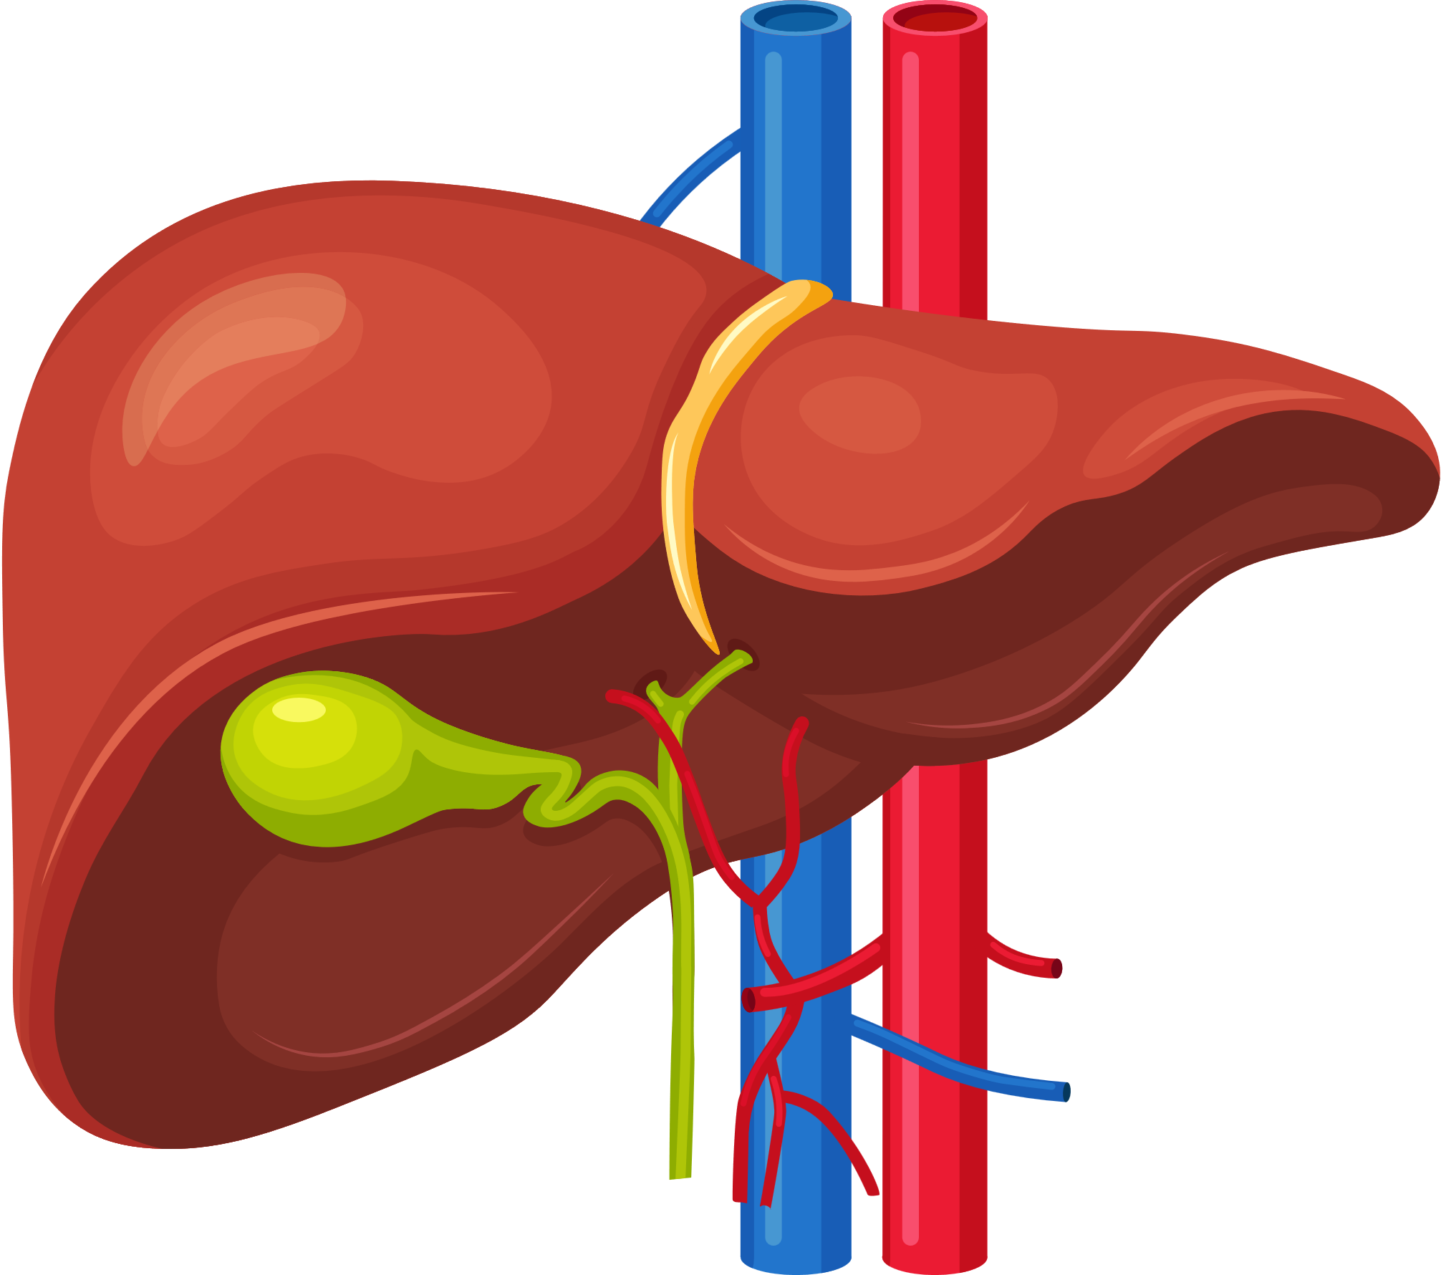
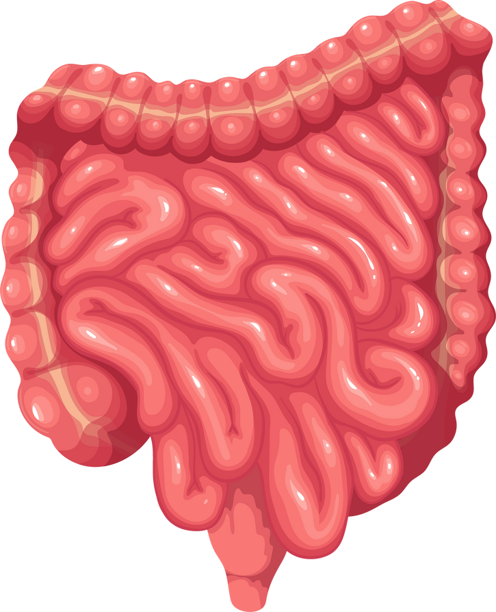
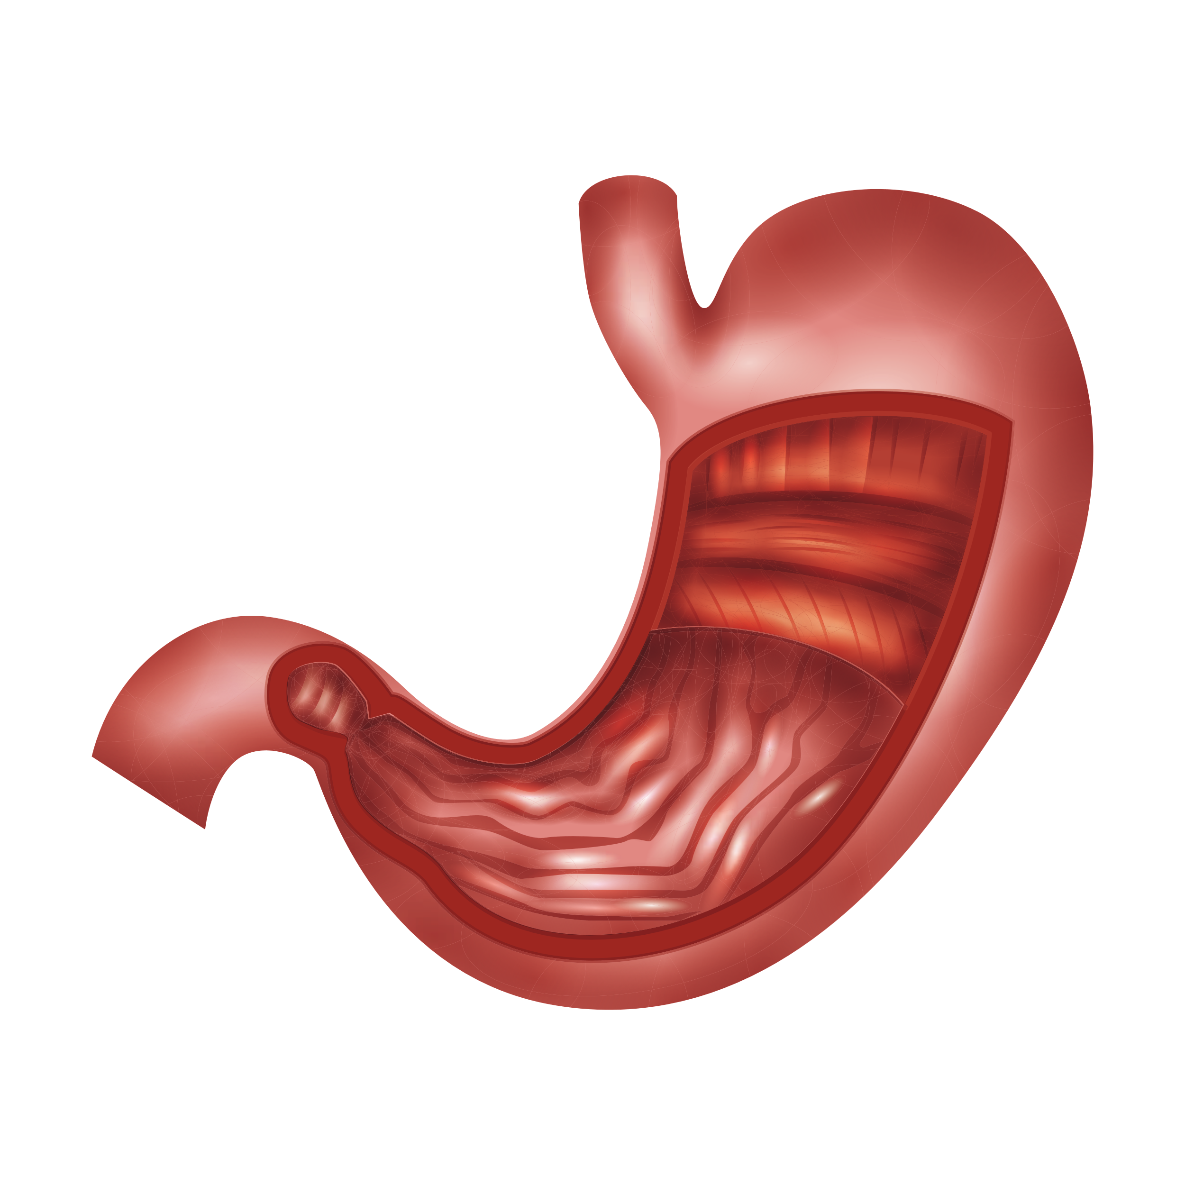
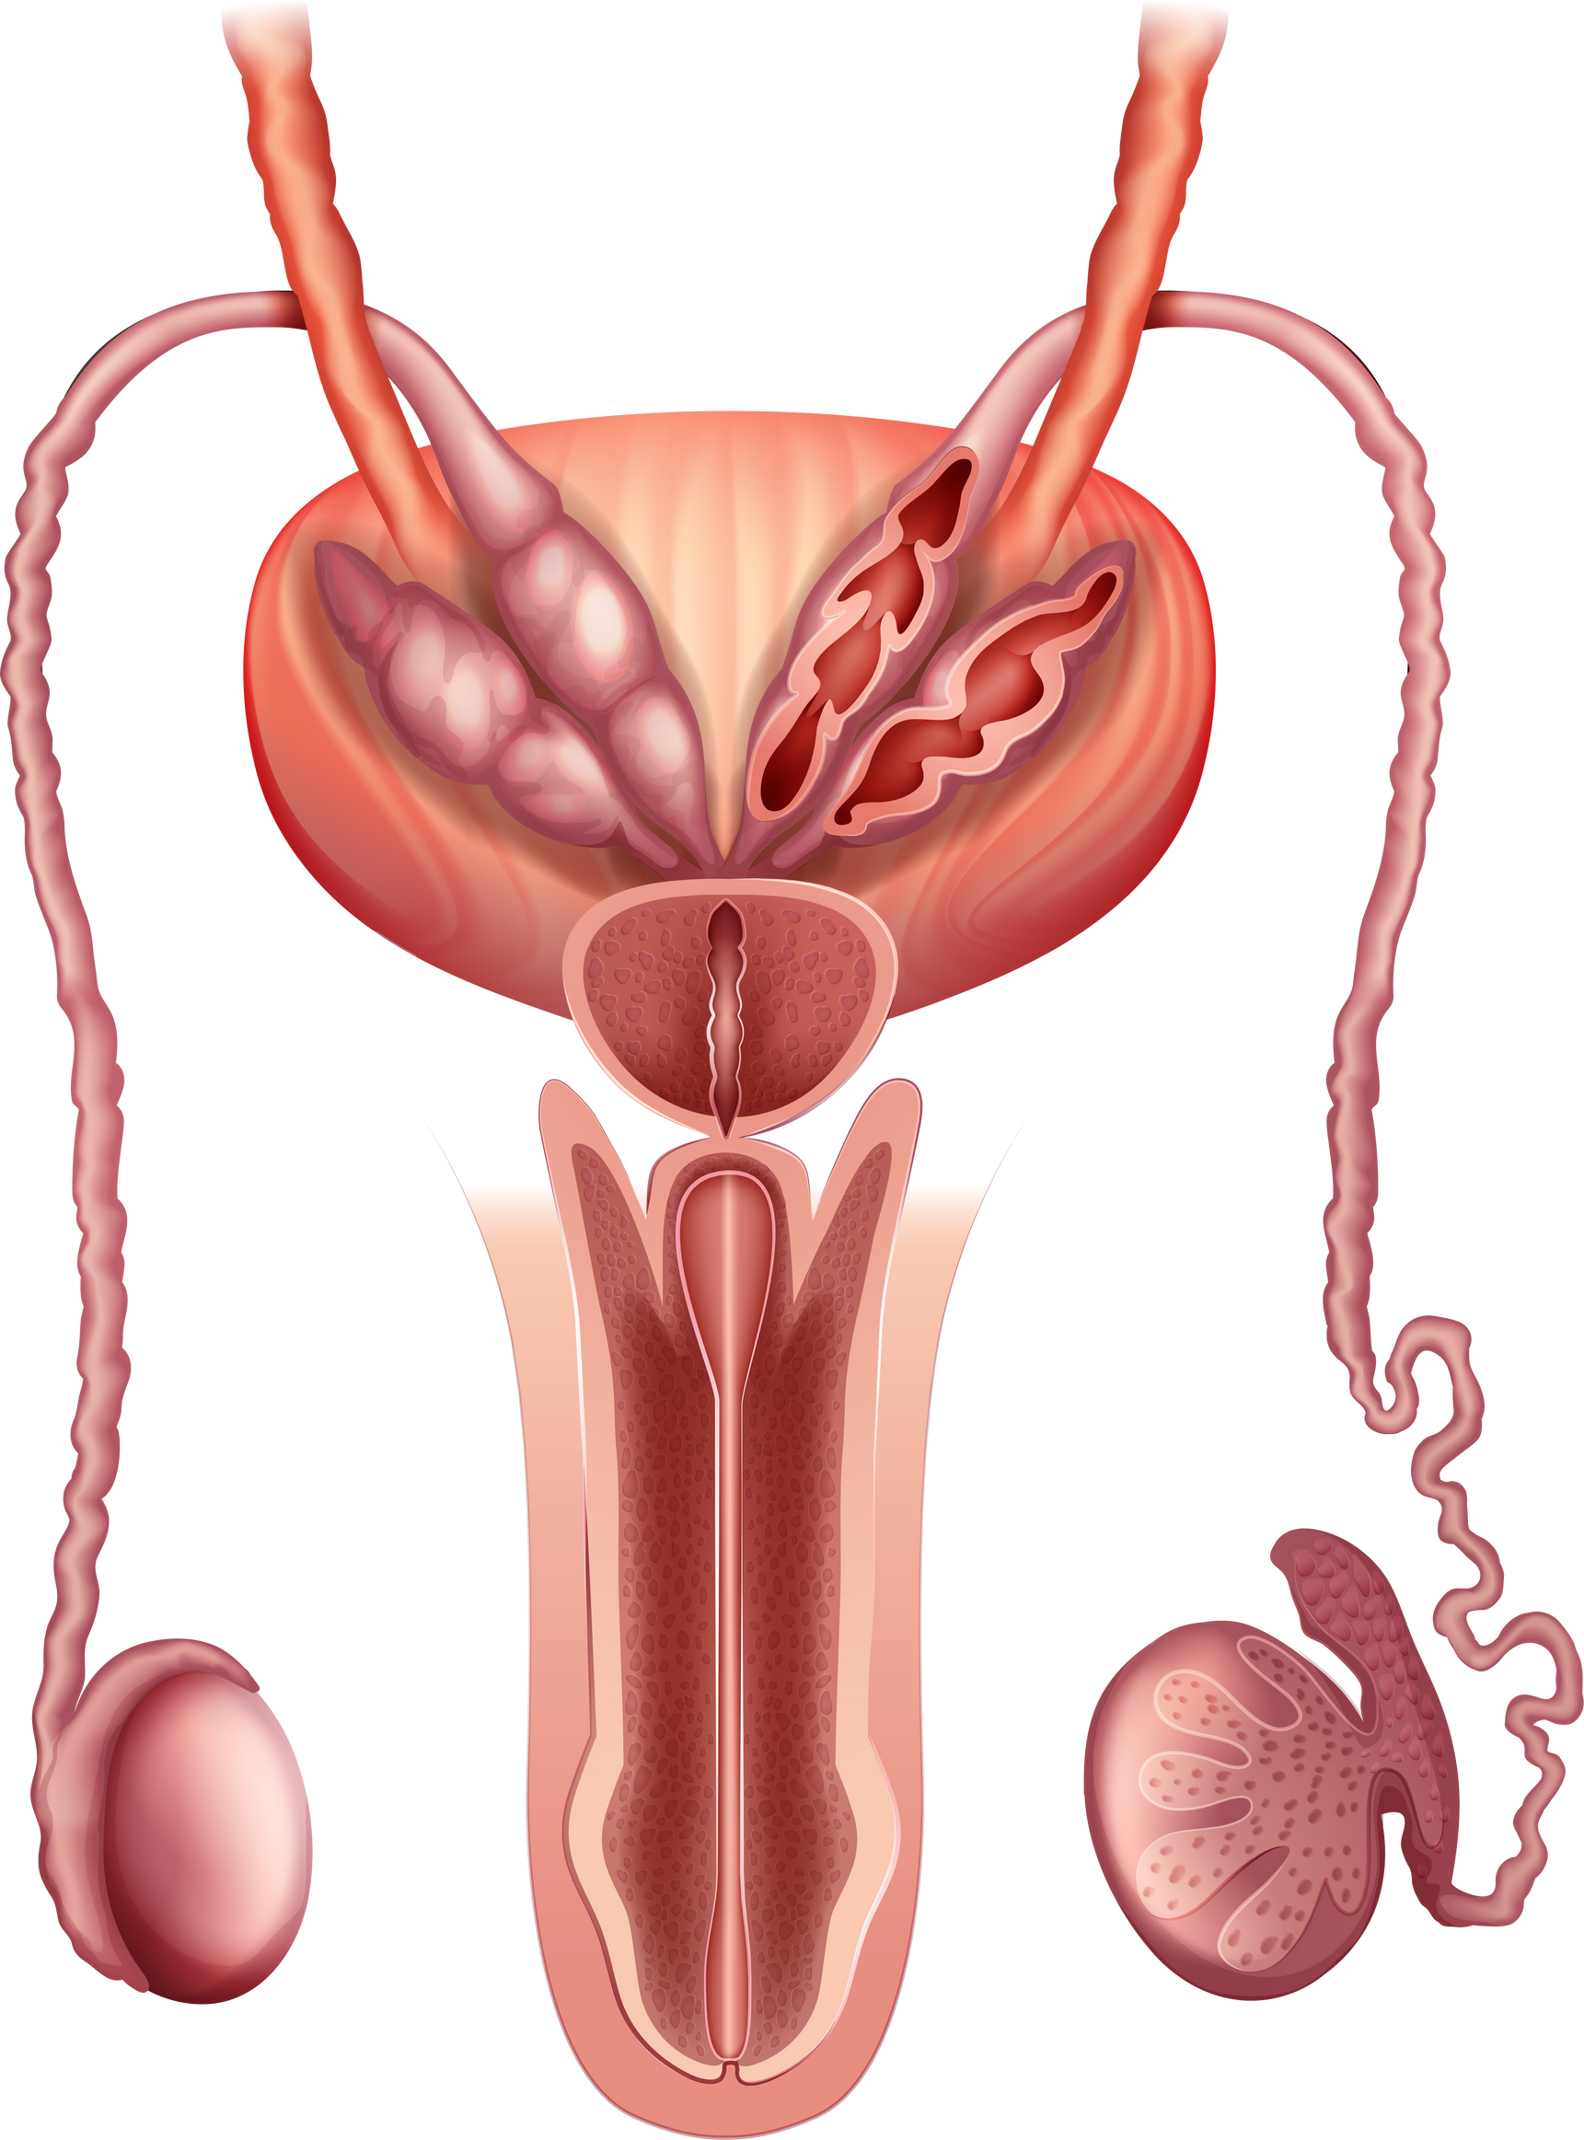
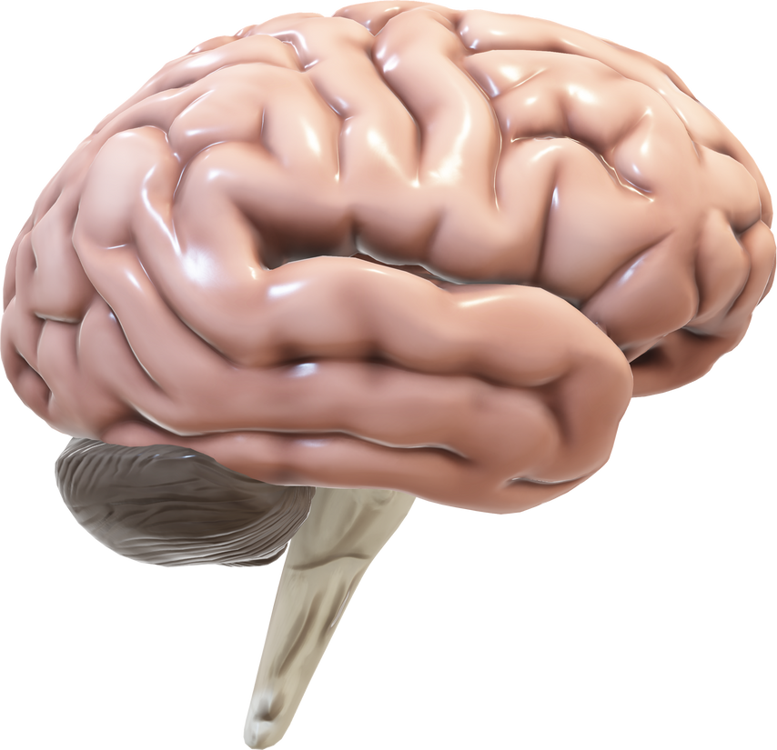
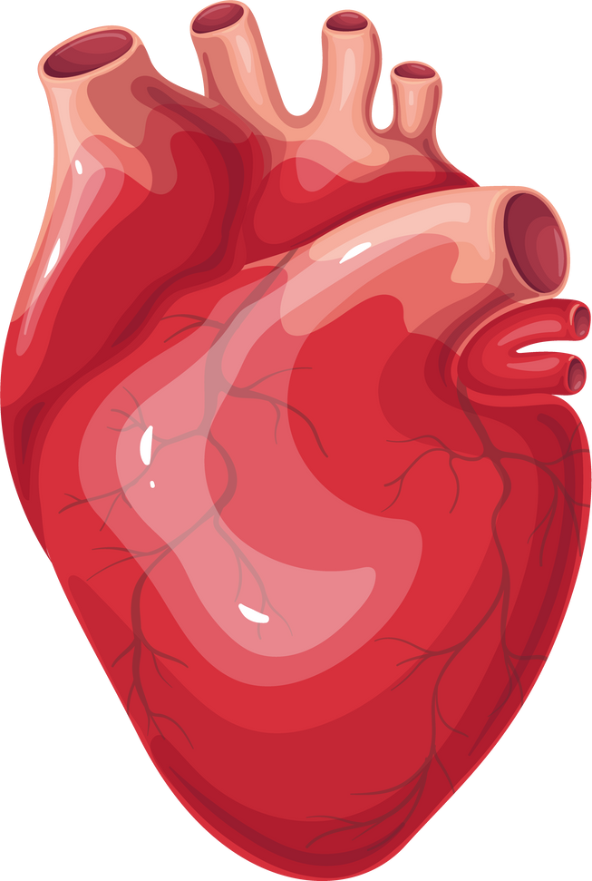
Nêu tên các cơ quan ở hình và cho biết cơ quan đó có vị trí trong cơ thể tương ứng với số nào ở hình
1
2
3
6
4
a
b
c
d
5
7
8
e
g
h
i

Slide 5
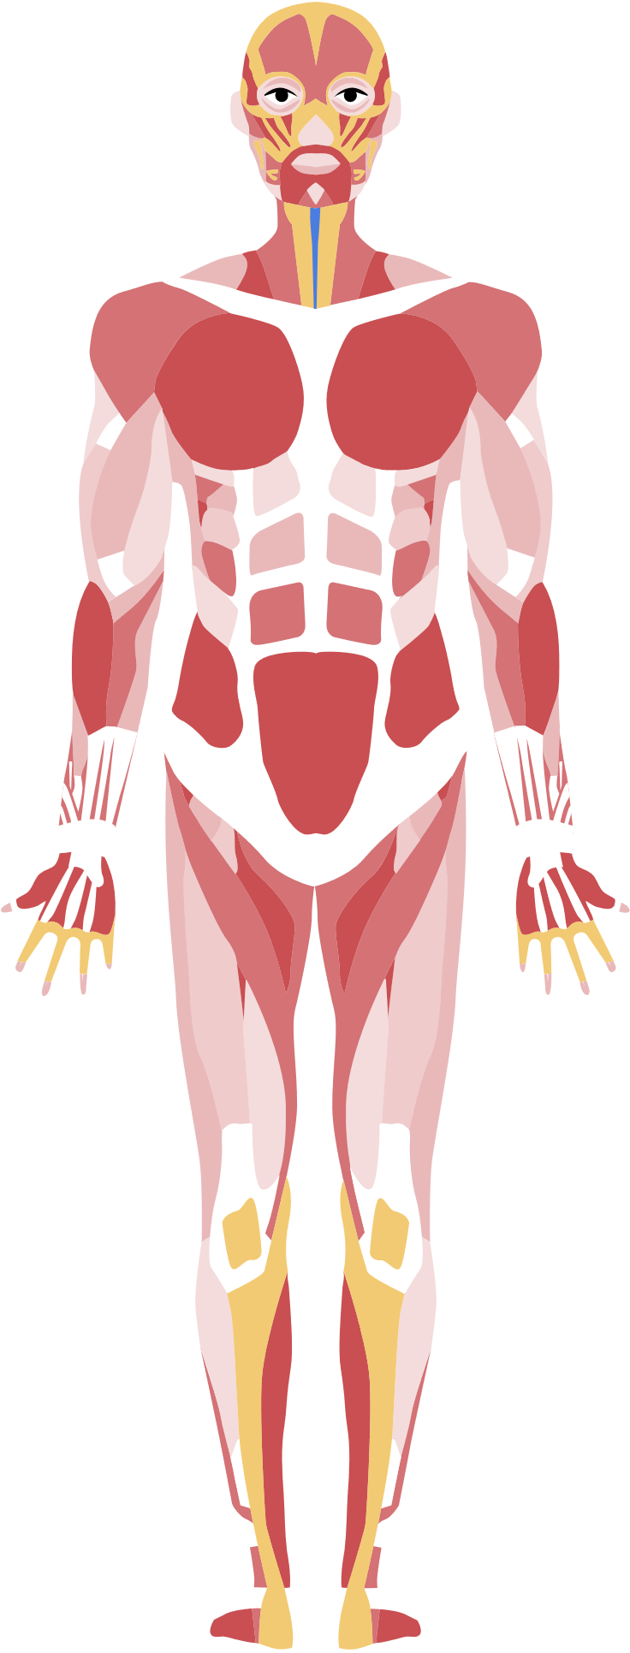
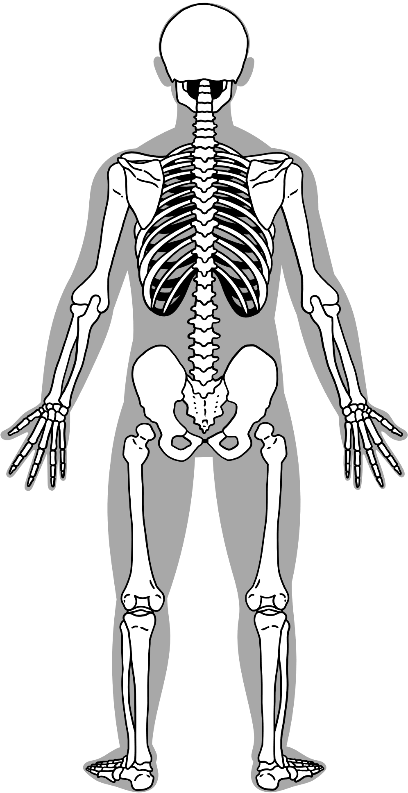
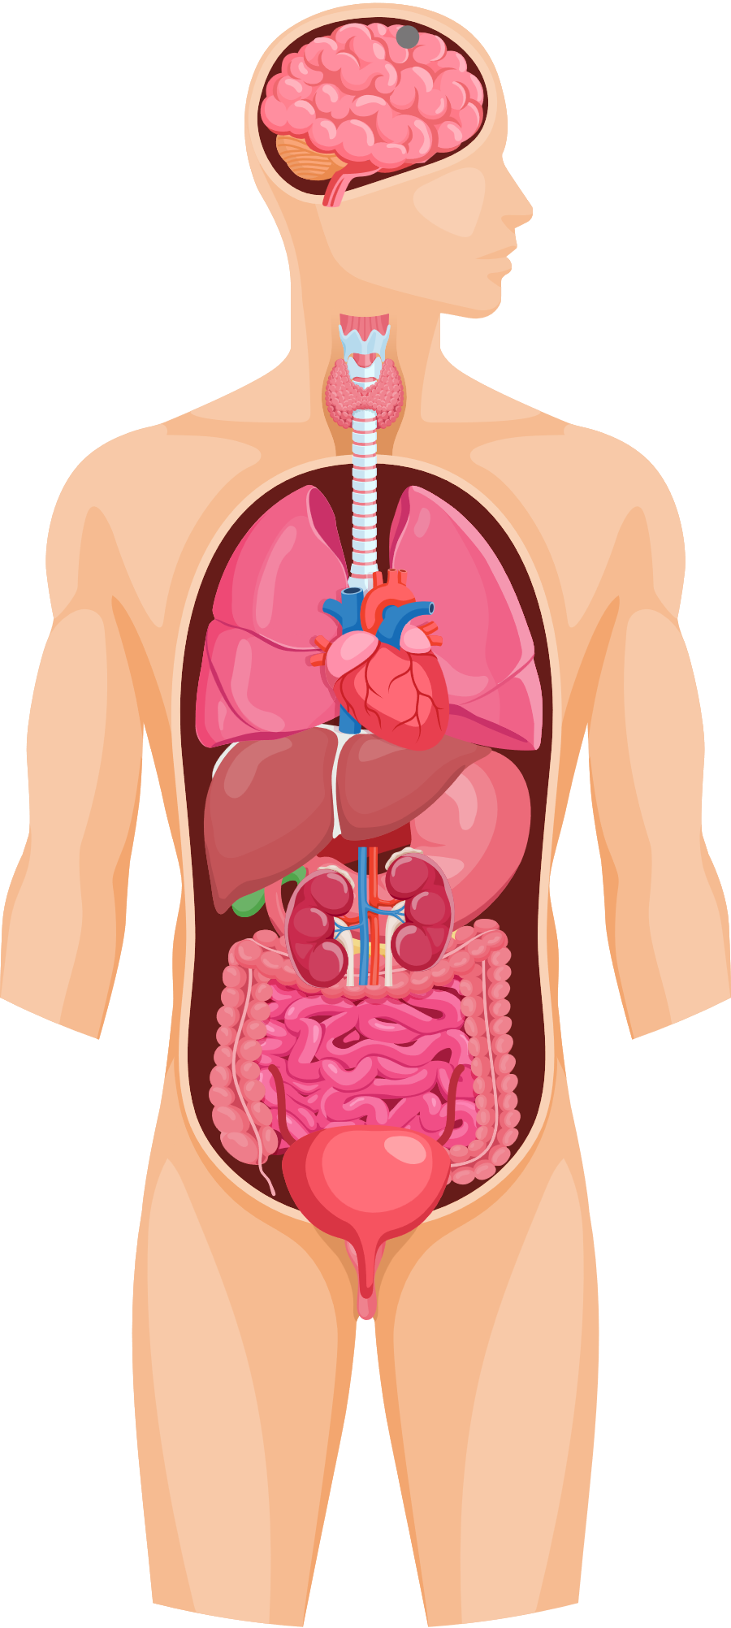
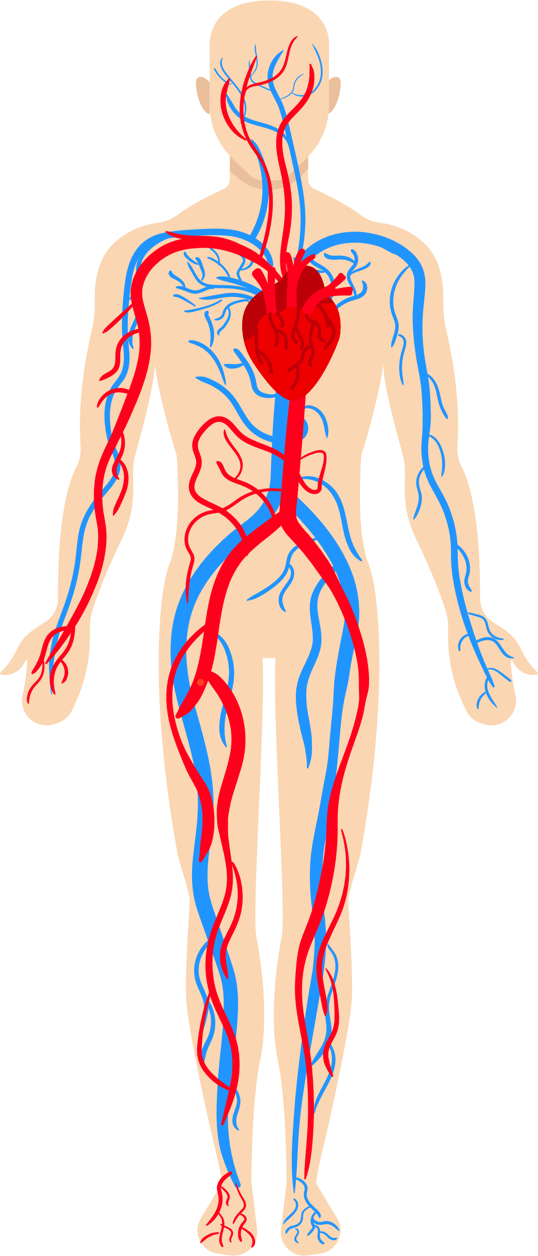
I. CÁC HỆ CƠ QUAN TRONG CƠ THỂ
Quan sát hình và cho biết tên các hệ cơ quan trong cơ thể
Cơ
1
Xương
2
3

Slide 6
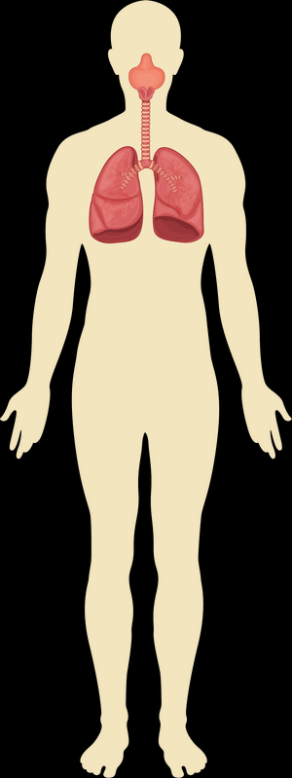
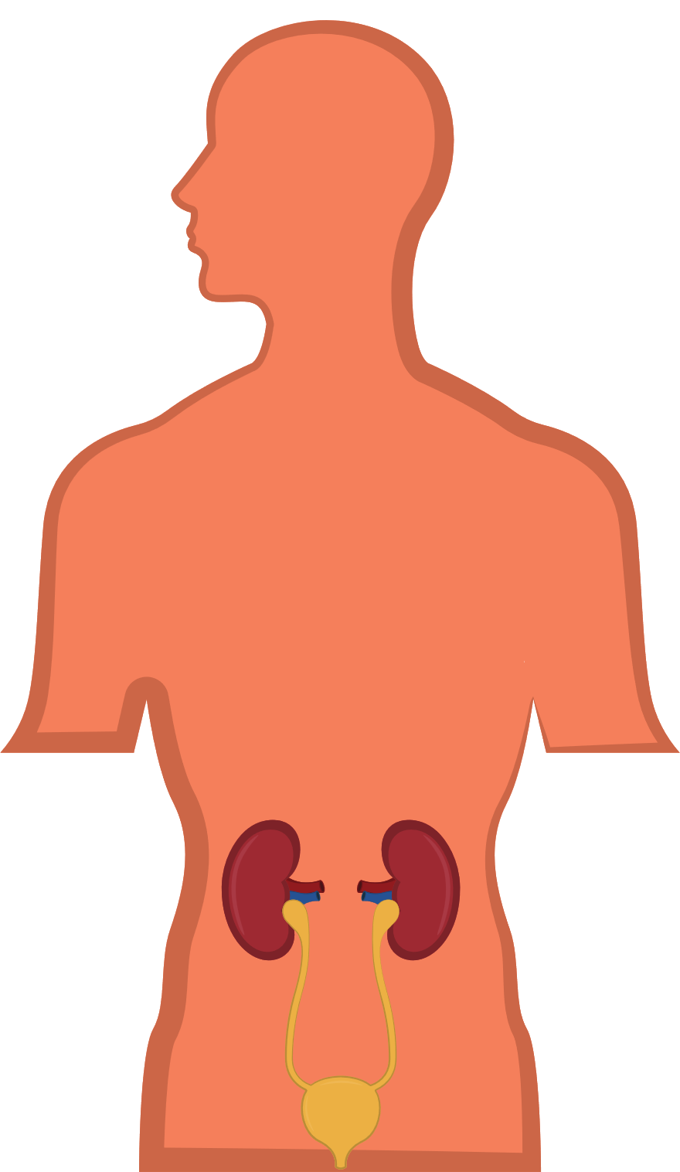
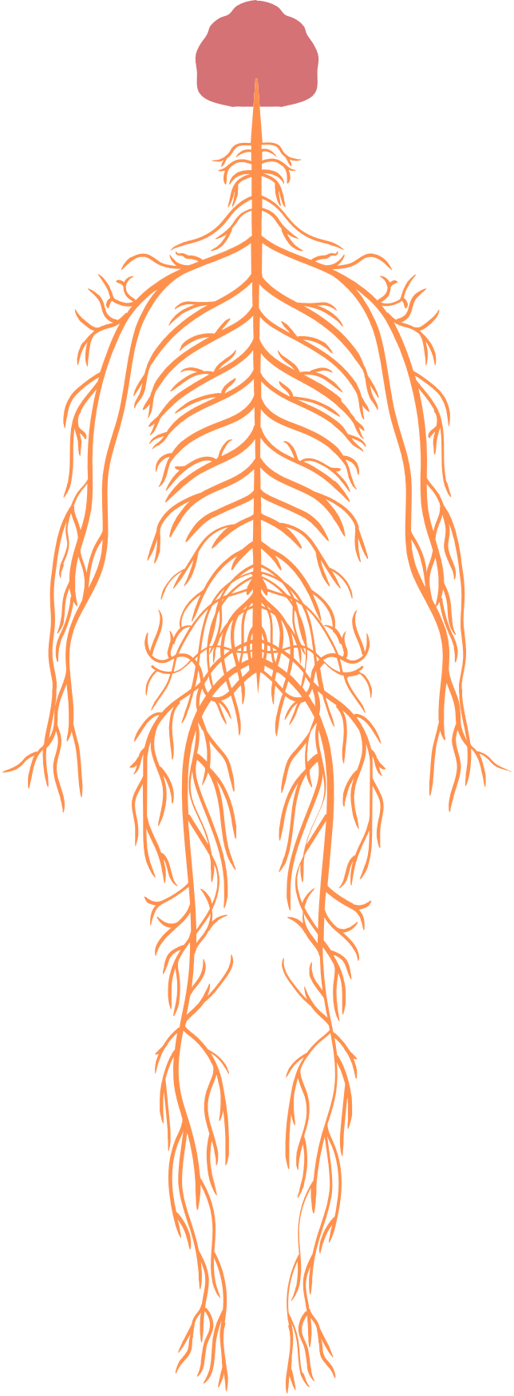
I. CÁC HỆ CƠ QUAN TRONG CƠ THỂ
Quan sát hình và cho biết tên các hệ cơ quan trong cơ thể
4
5
6

Slide 7
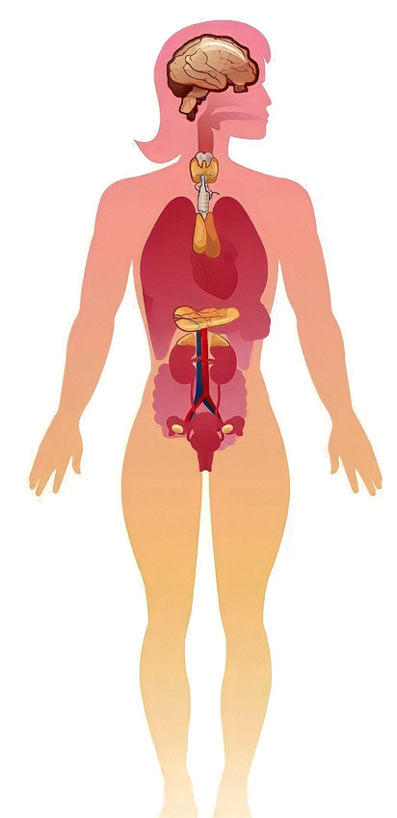
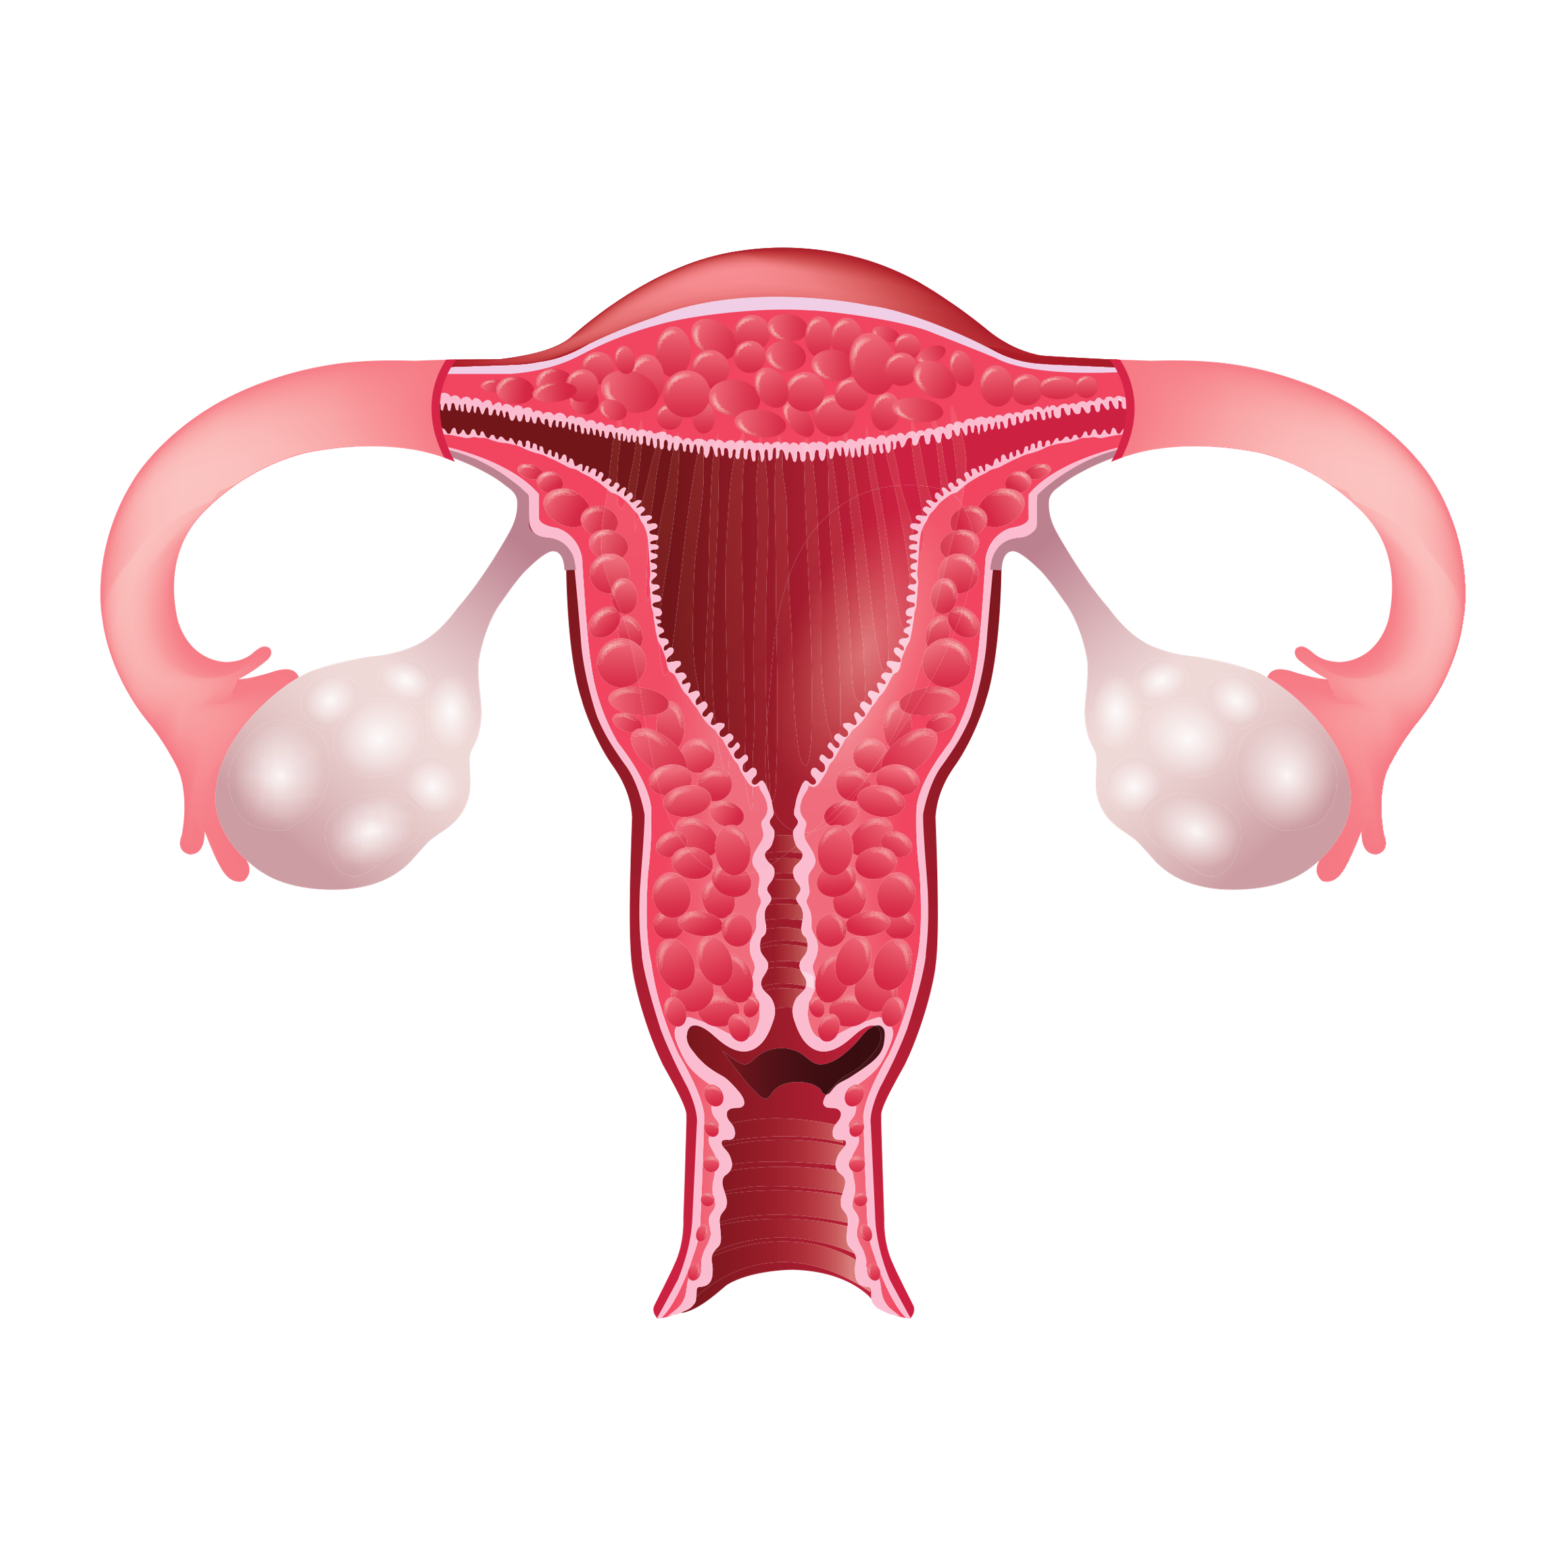
I. CÁC HỆ CƠ QUAN TRONG CƠ THỂ
Quan sát hình và cho biết tên các hệ cơ quan trong cơ thể
7
8

Slide 8
I. CÁC HỆ CƠ QUAN TRONG CƠ THỂ
Kết luận
Trong cơ thể người có các hệ cơ quan: hệ vận động, hệ tiêu hóa, hệ tuần hoàn, hệ hô hấp, hệ bài tiết, hệ thần kinh, hệ nội tiết, hệ sinh dục
Mỗi hệ cơ quan đảm nhận một chức năng riêng, cùng phối hợp hoạt động với các hệ cơ quan khác tạo nên sự thống nhất của cơ thể

Slide 9
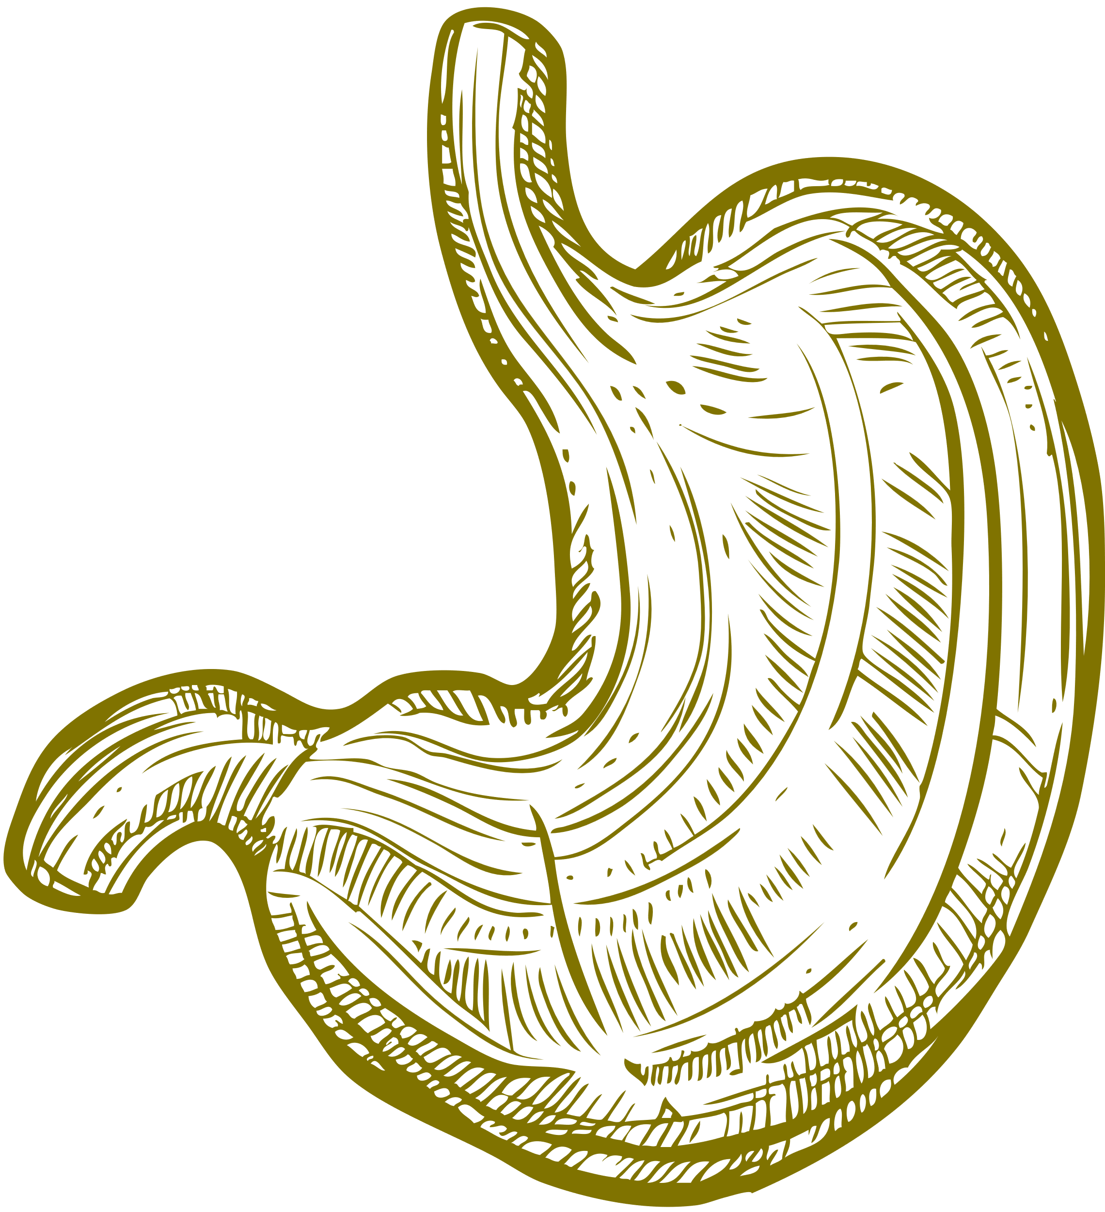
II. CÁC CƠ QUAN TRONG CƠ THỂ
Cho biết mỗi cơ quan ở hình thuộc hệ cơ quan nào?
a
b
c
d

Slide 10
II. CÁC CƠ QUAN TRONG CƠ THỂ
Cho biết mỗi cơ quan ở hình thuộc hệ cơ quan nào?
e
g
h
i

Slide 11
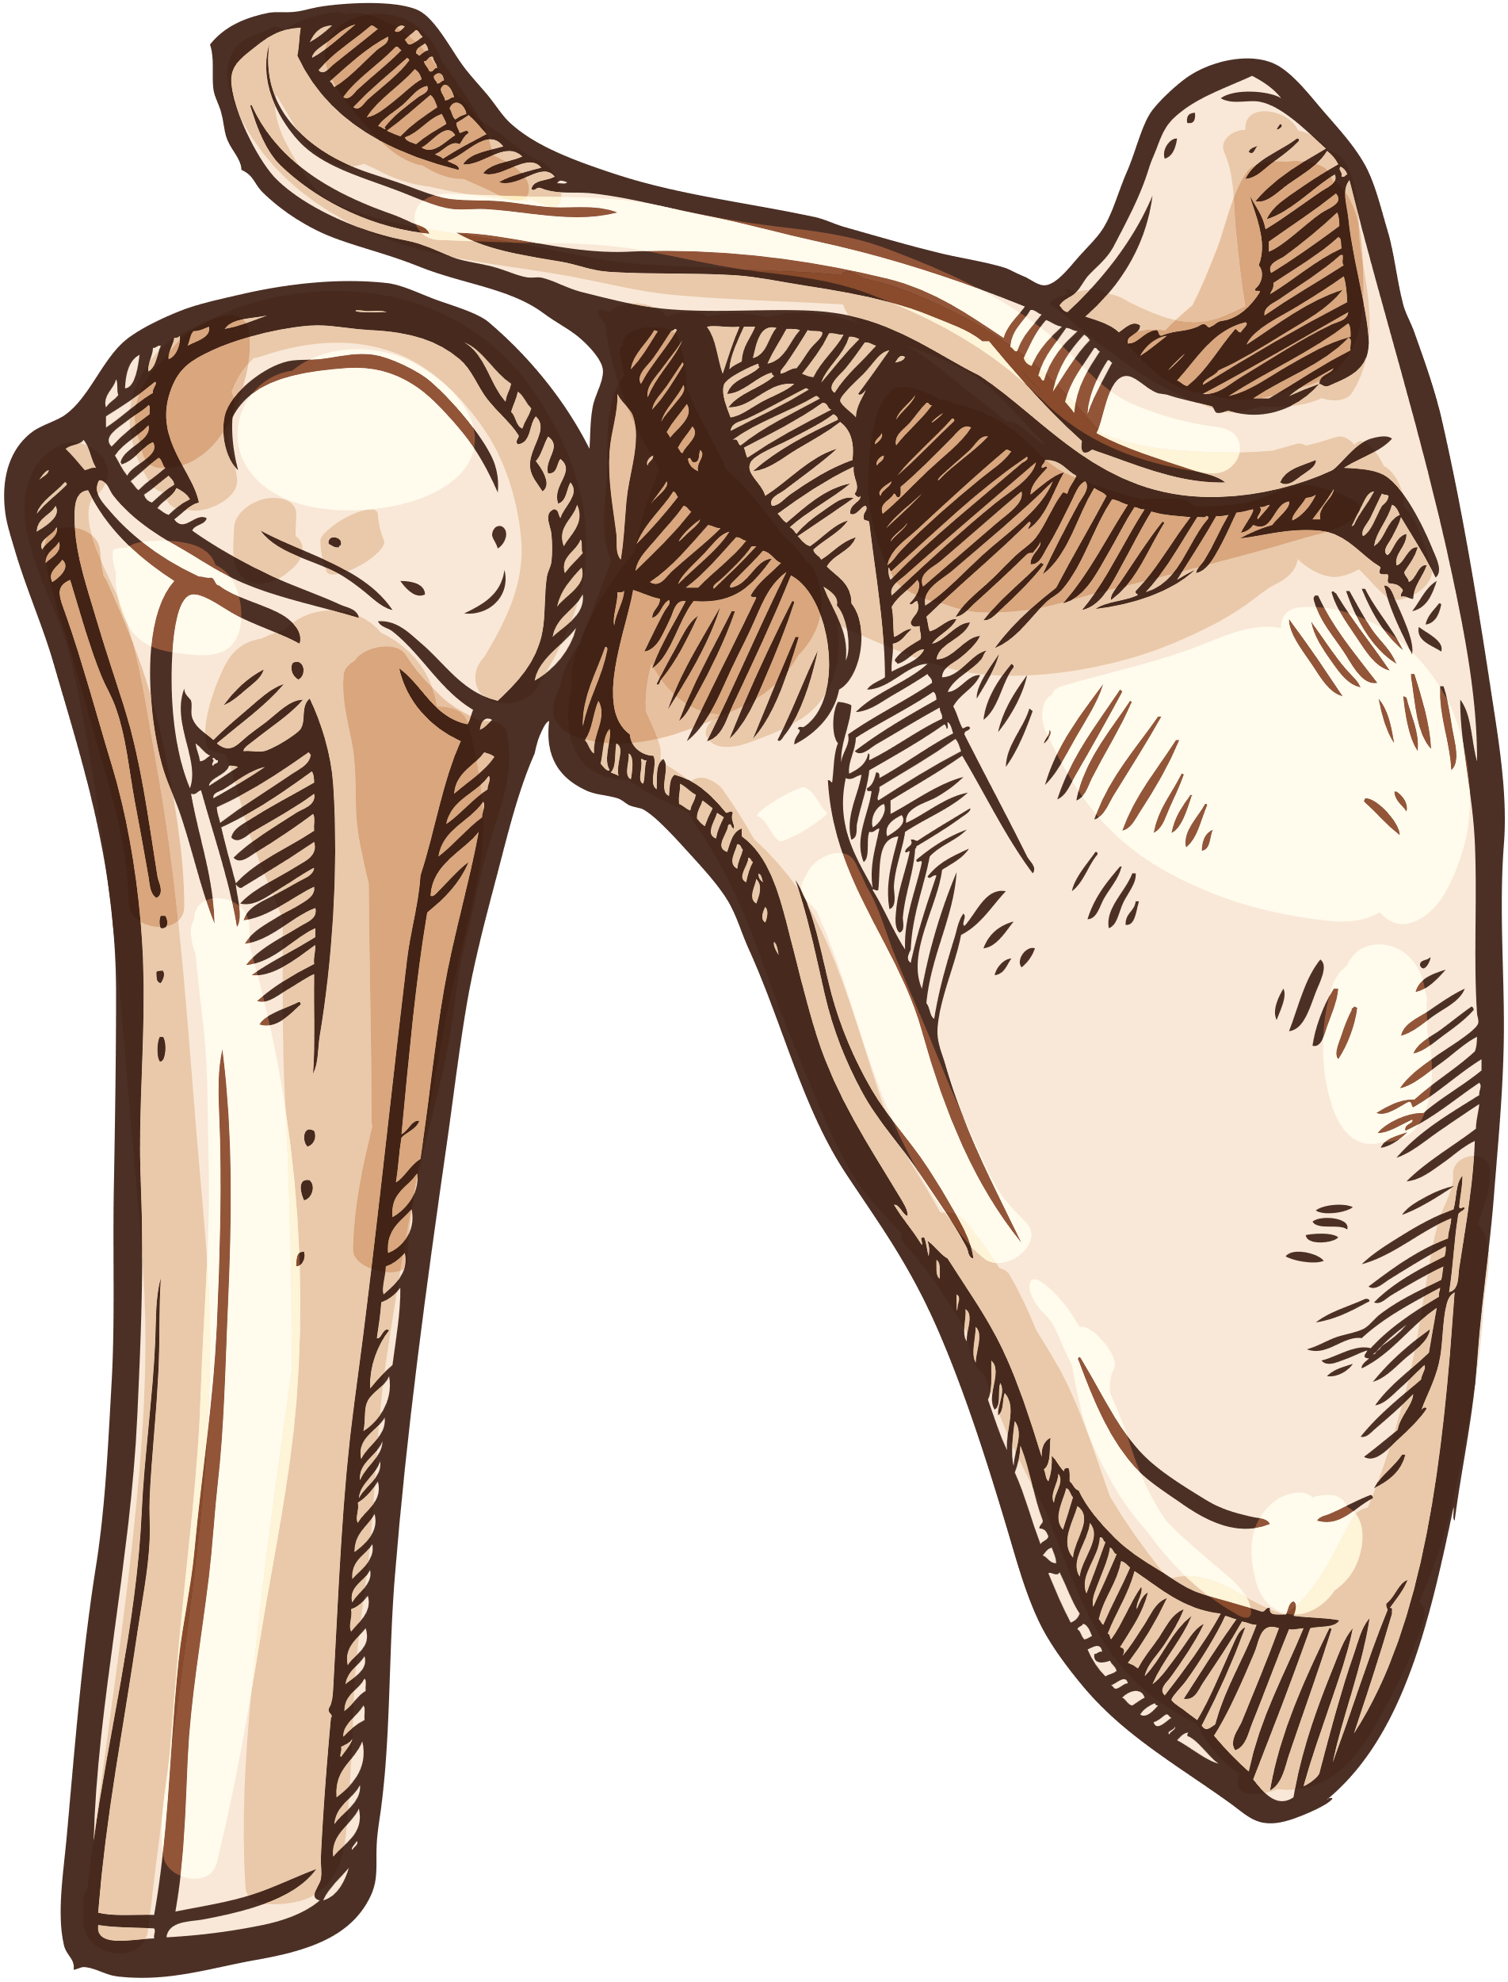
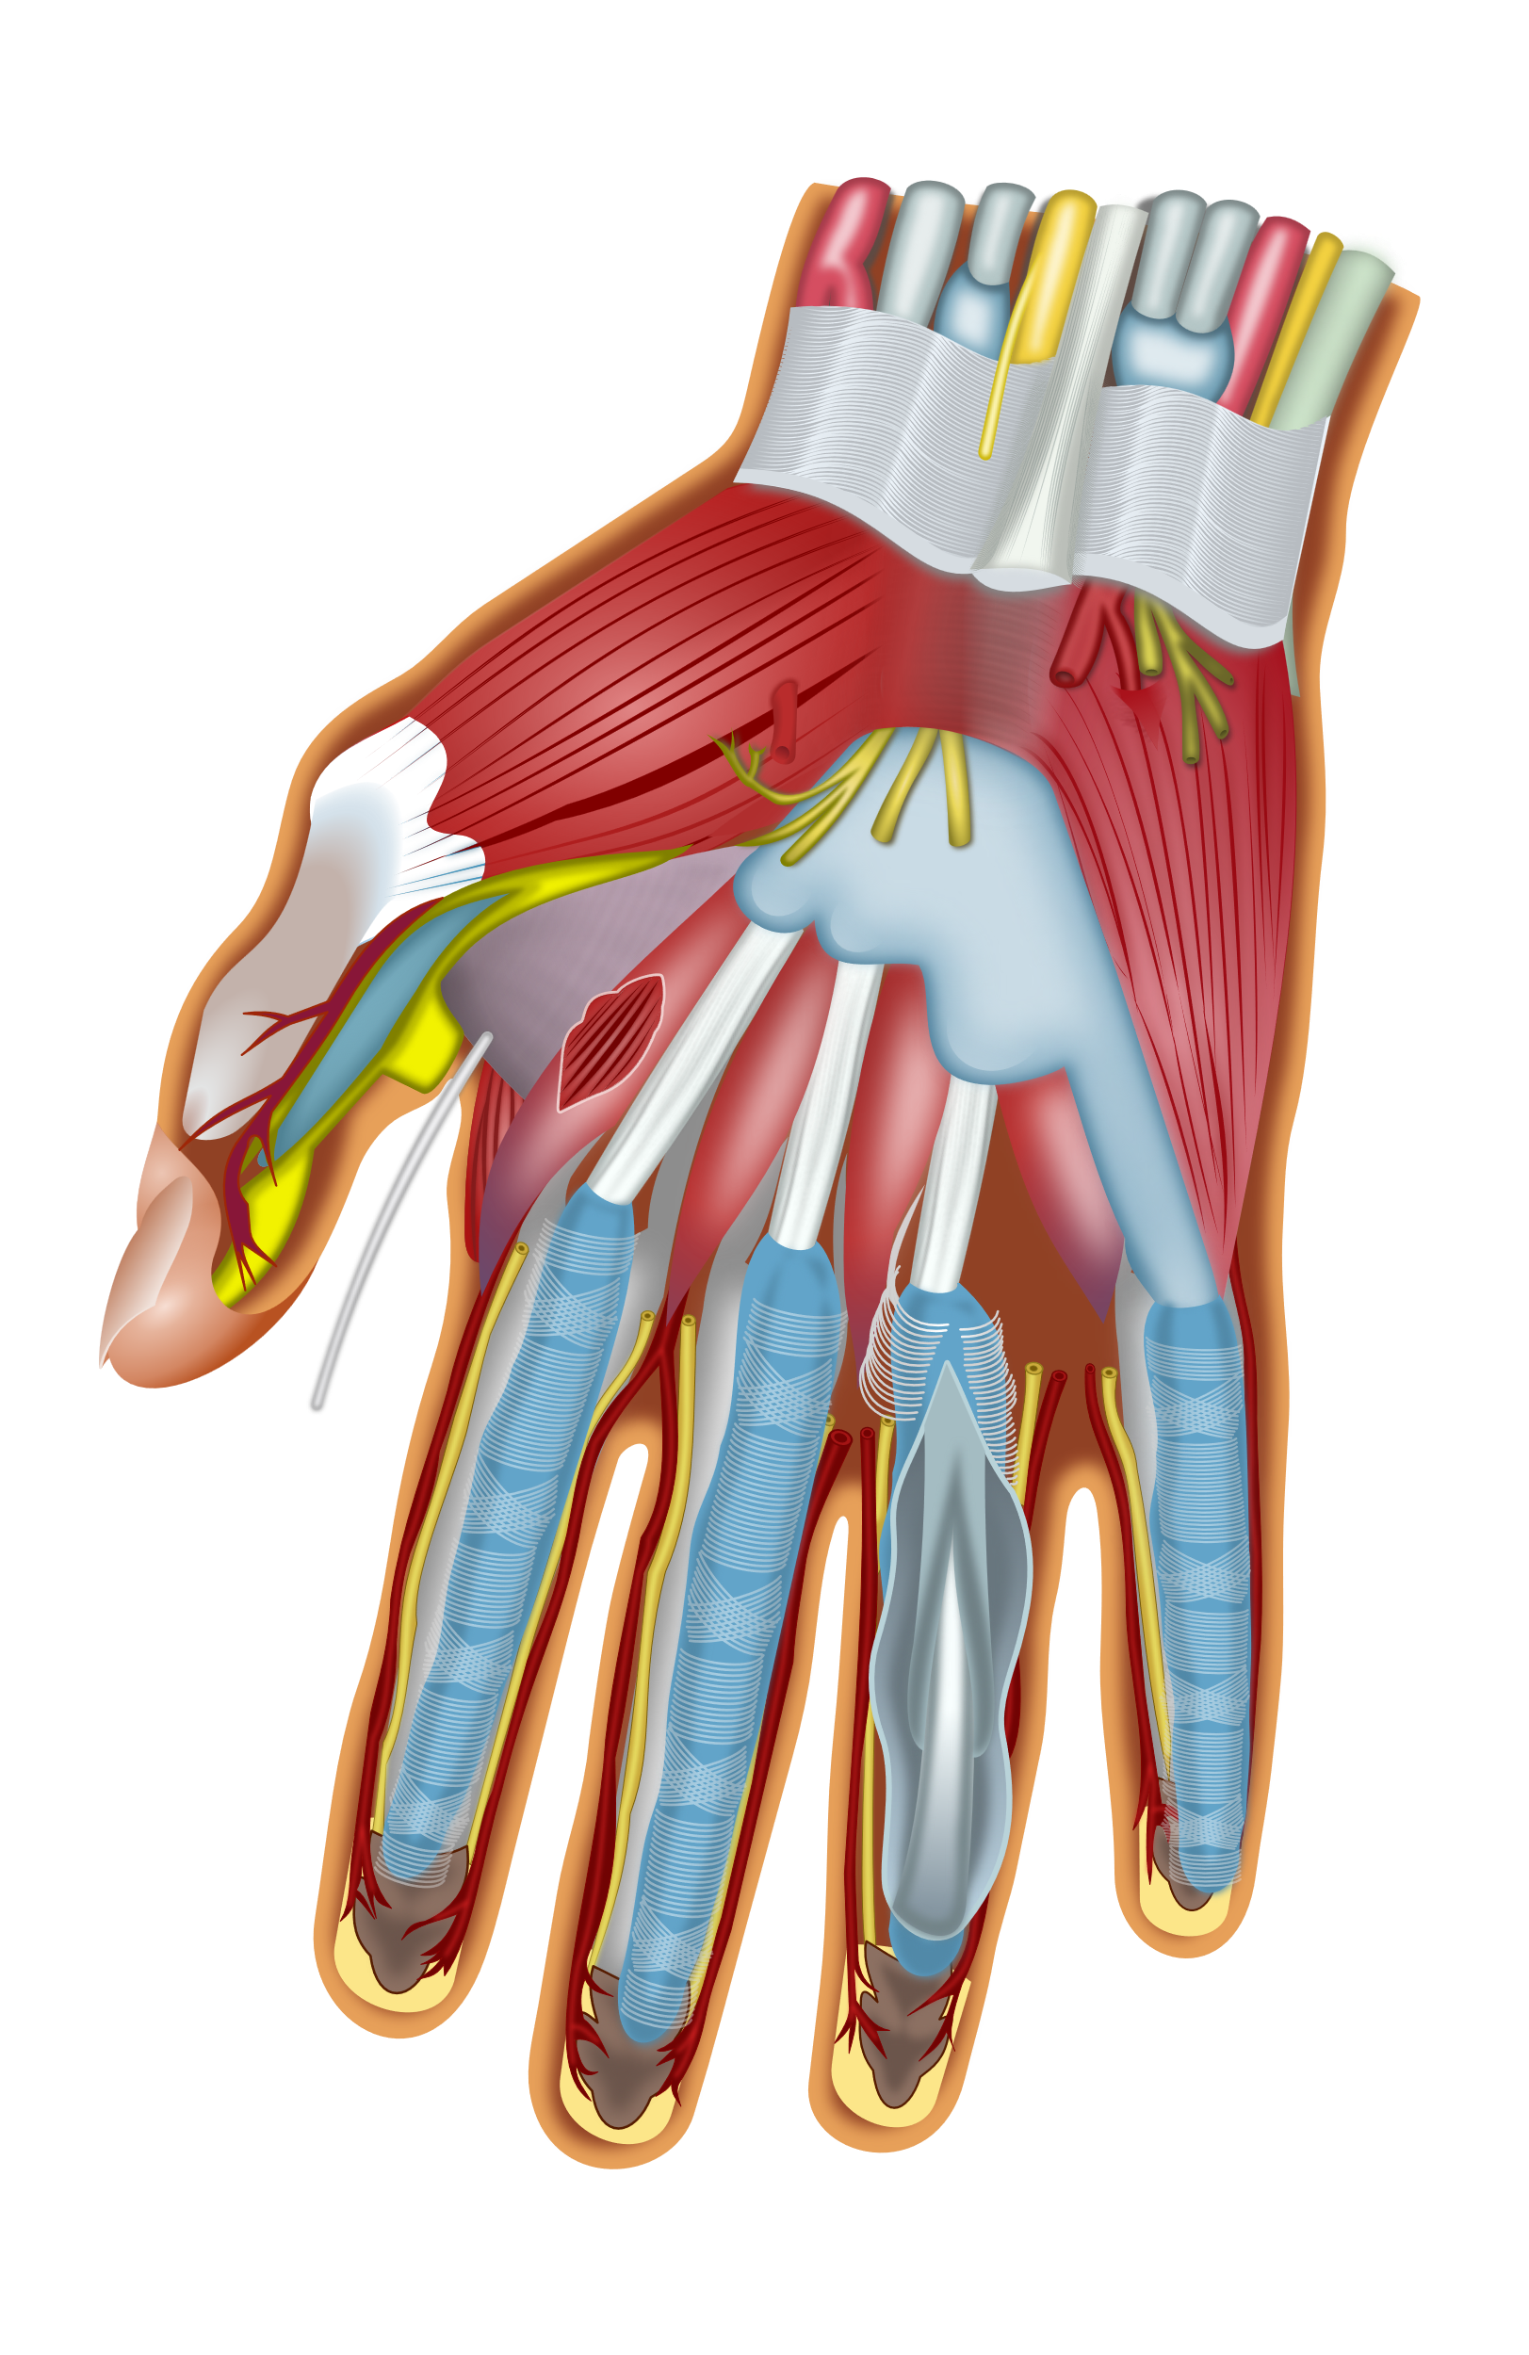
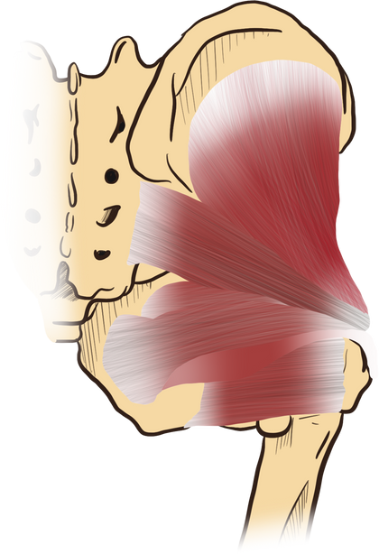
II. CÁC CƠ QUAN TRONG CƠ THỂ
Dựa vào bảng trong SGK, nêu tên và chức năng chính của các cơ quan. Từ đó, nêu khái quát chức năng của mỗi hệ cơ quan
Xương
Cơ vân
Hệ vận động
Nâng đỡ, tạo hình dáng, vận động
Tạo hình dáng, vận động

Slide 12
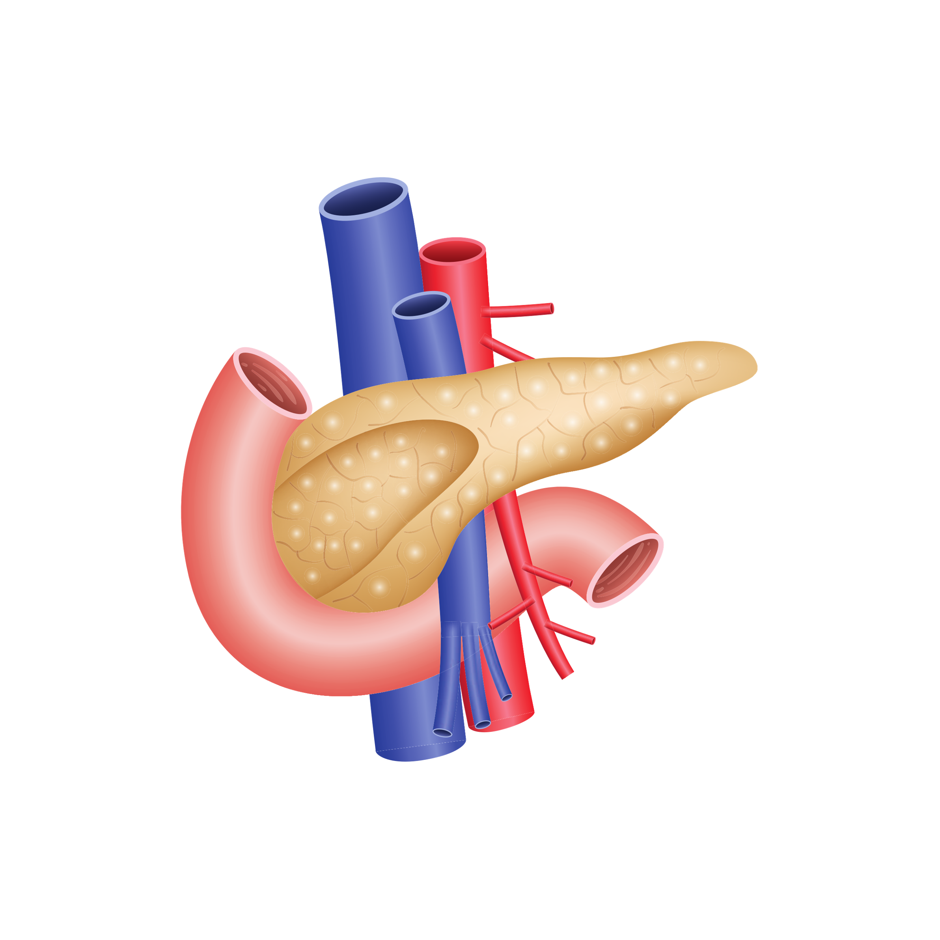
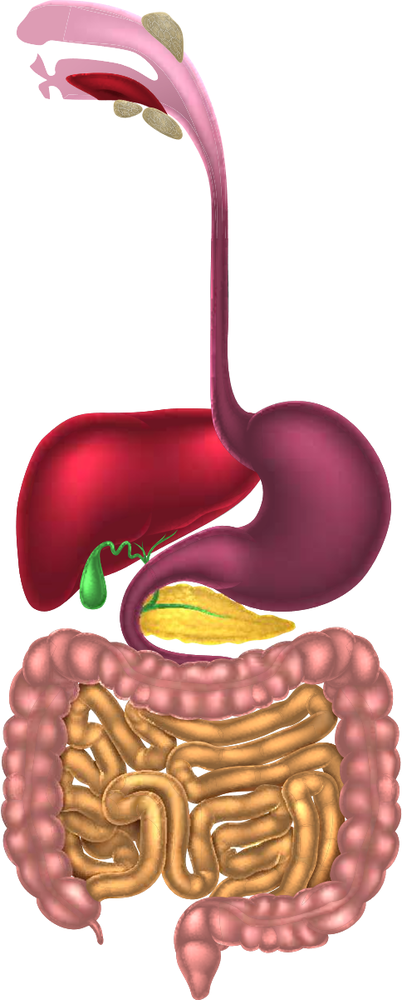
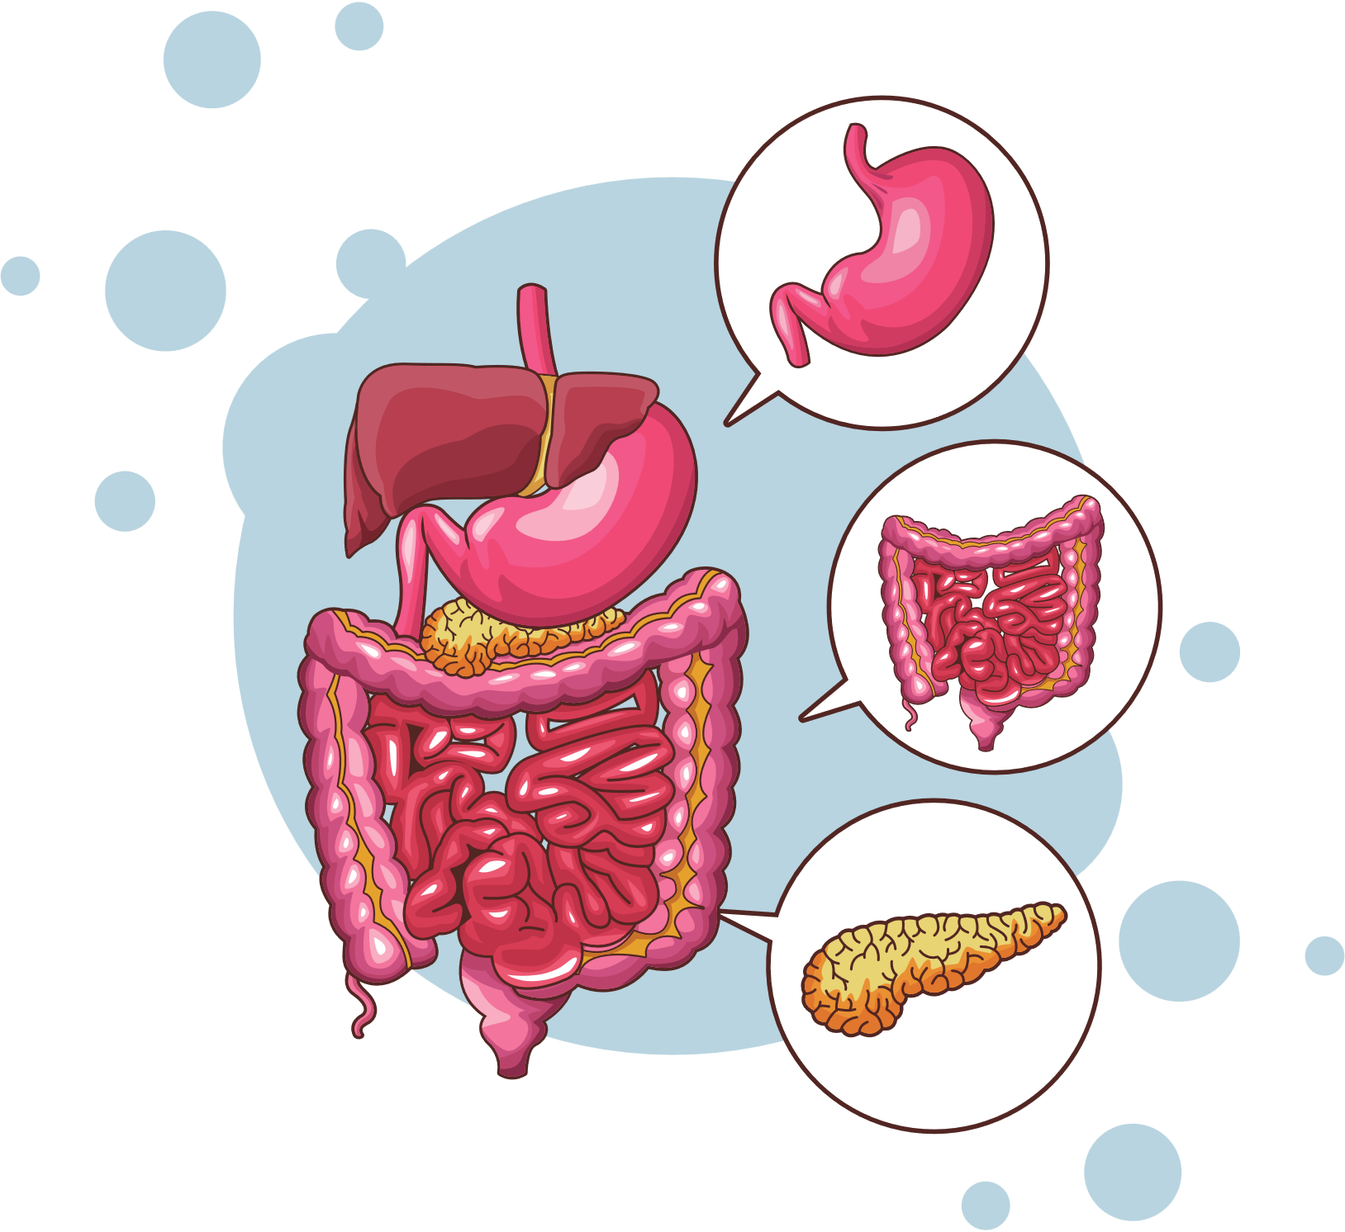
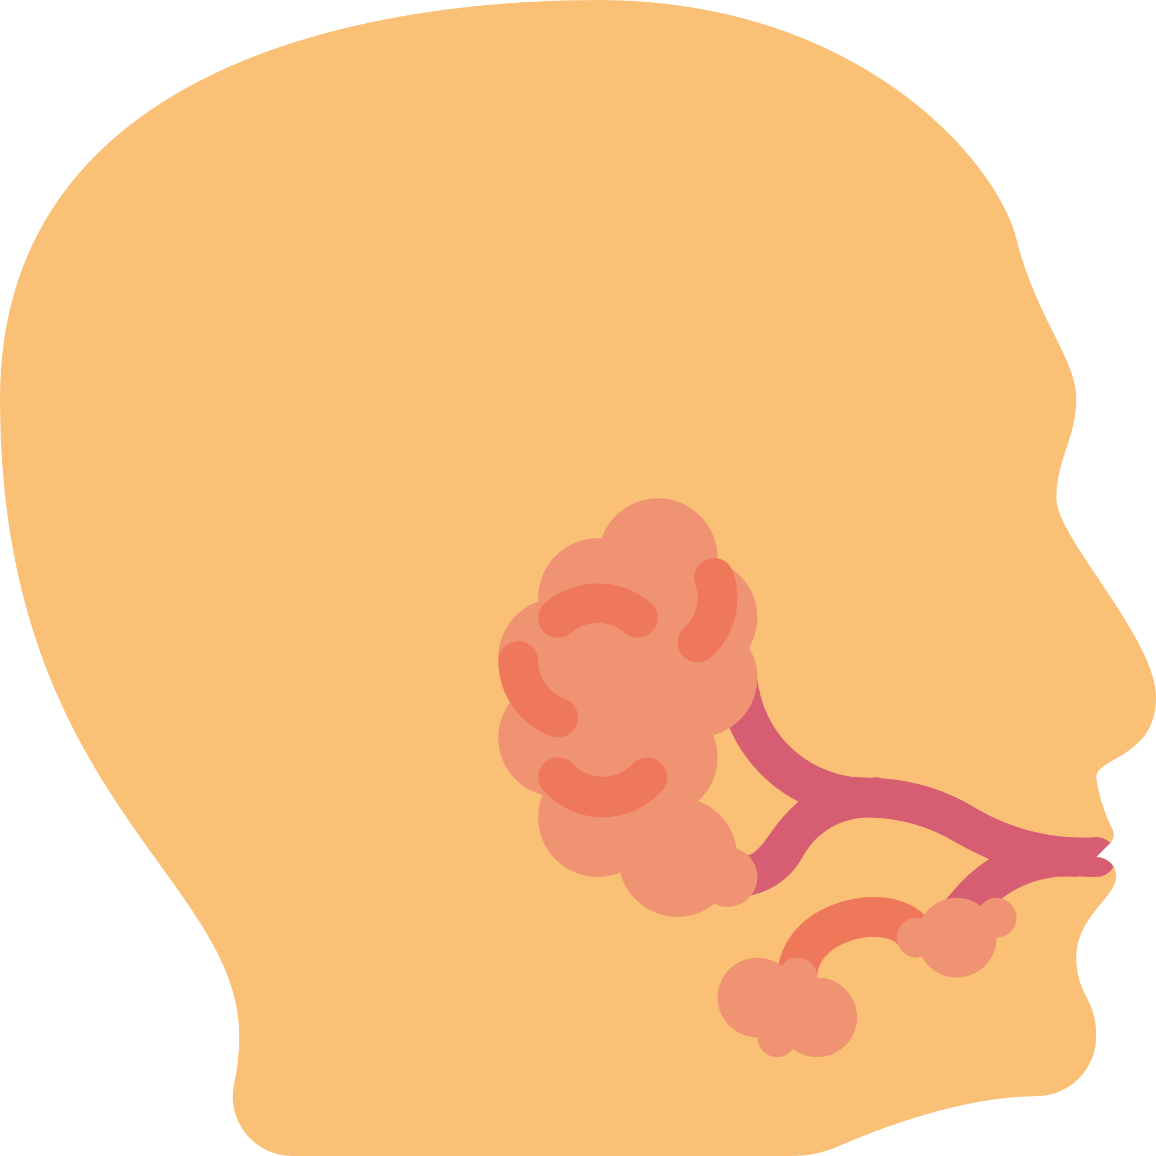
II. CÁC CƠ QUAN TRONG CƠ THỂ
Dựa vào bảng trong SGK, nêu tên và chức năng chính của các cơ quan. Từ đó, nêu khái quát chức năng của mỗi hệ cơ quan
Ống tiêu hóa
Tuyến tiêu hóa
Hệ tiêu hóa
Tiêu hóa thức ăn, vận chuyển thức ăn, hấp thu chất dinh dưỡng
Tiết enzyme, dịch tiêu hóa

Slide 13
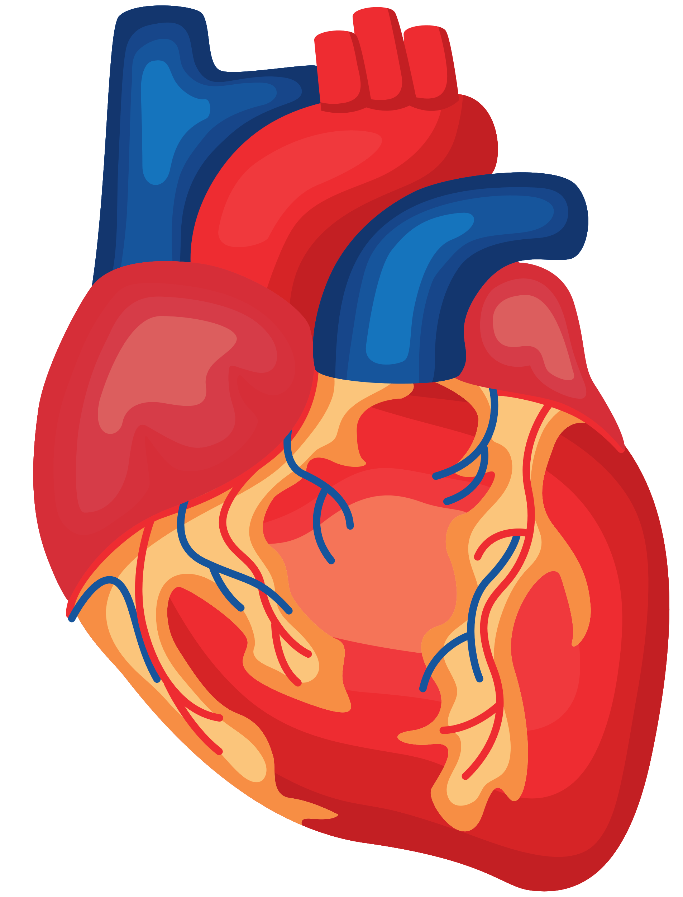
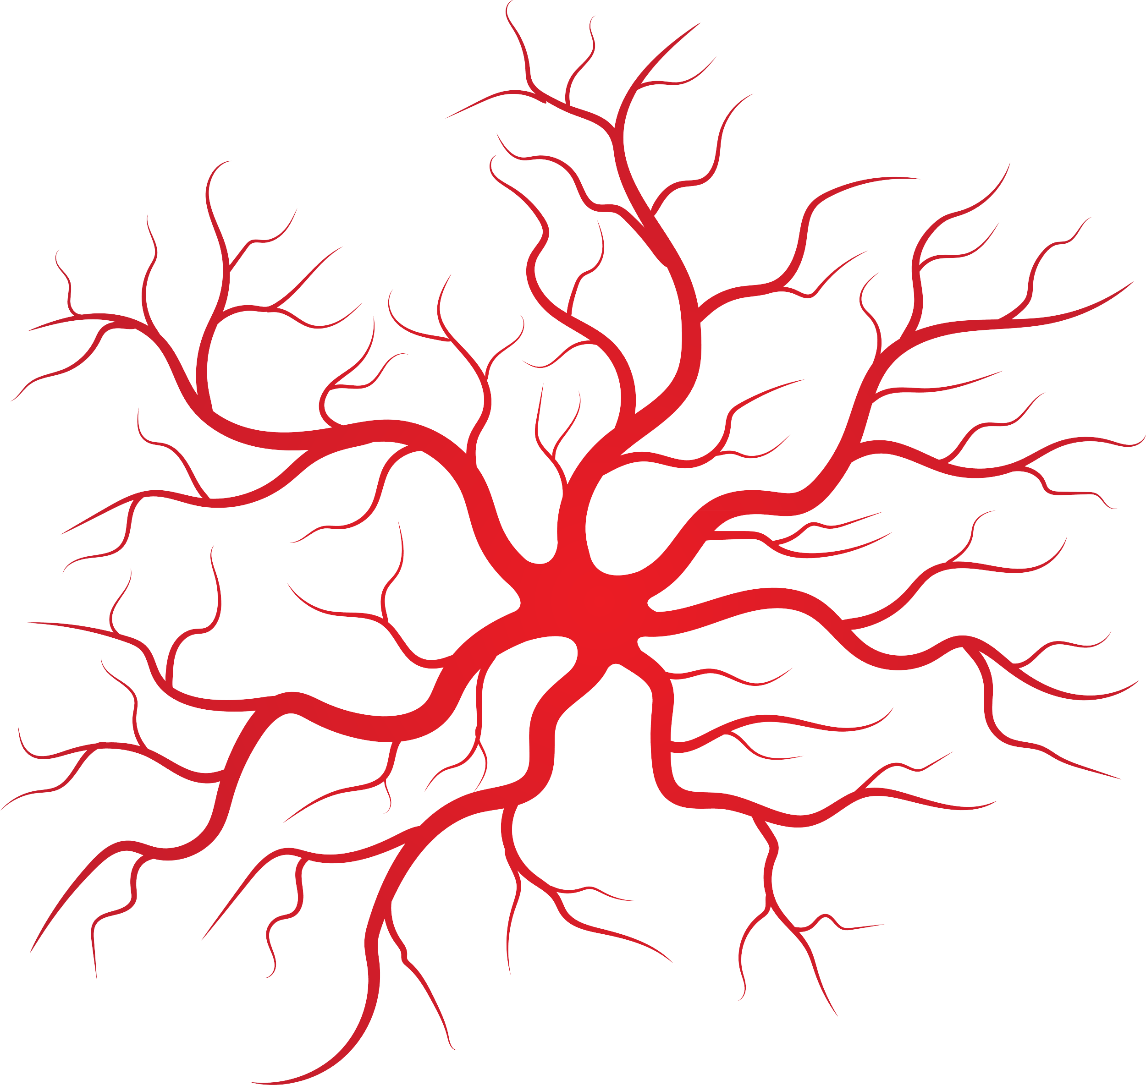
II. CÁC CƠ QUAN TRONG CƠ THỂ
Dựa vào bảng trong SGK, nêu tên và chức năng chính của các cơ quan. Từ đó, nêu khái quát chức năng của mỗi hệ cơ quan
Tim
Hệ mạch máu
Hệ tuần hoàn
Co bóp hút và đẩy máu
Vận chuyển máu

Slide 14
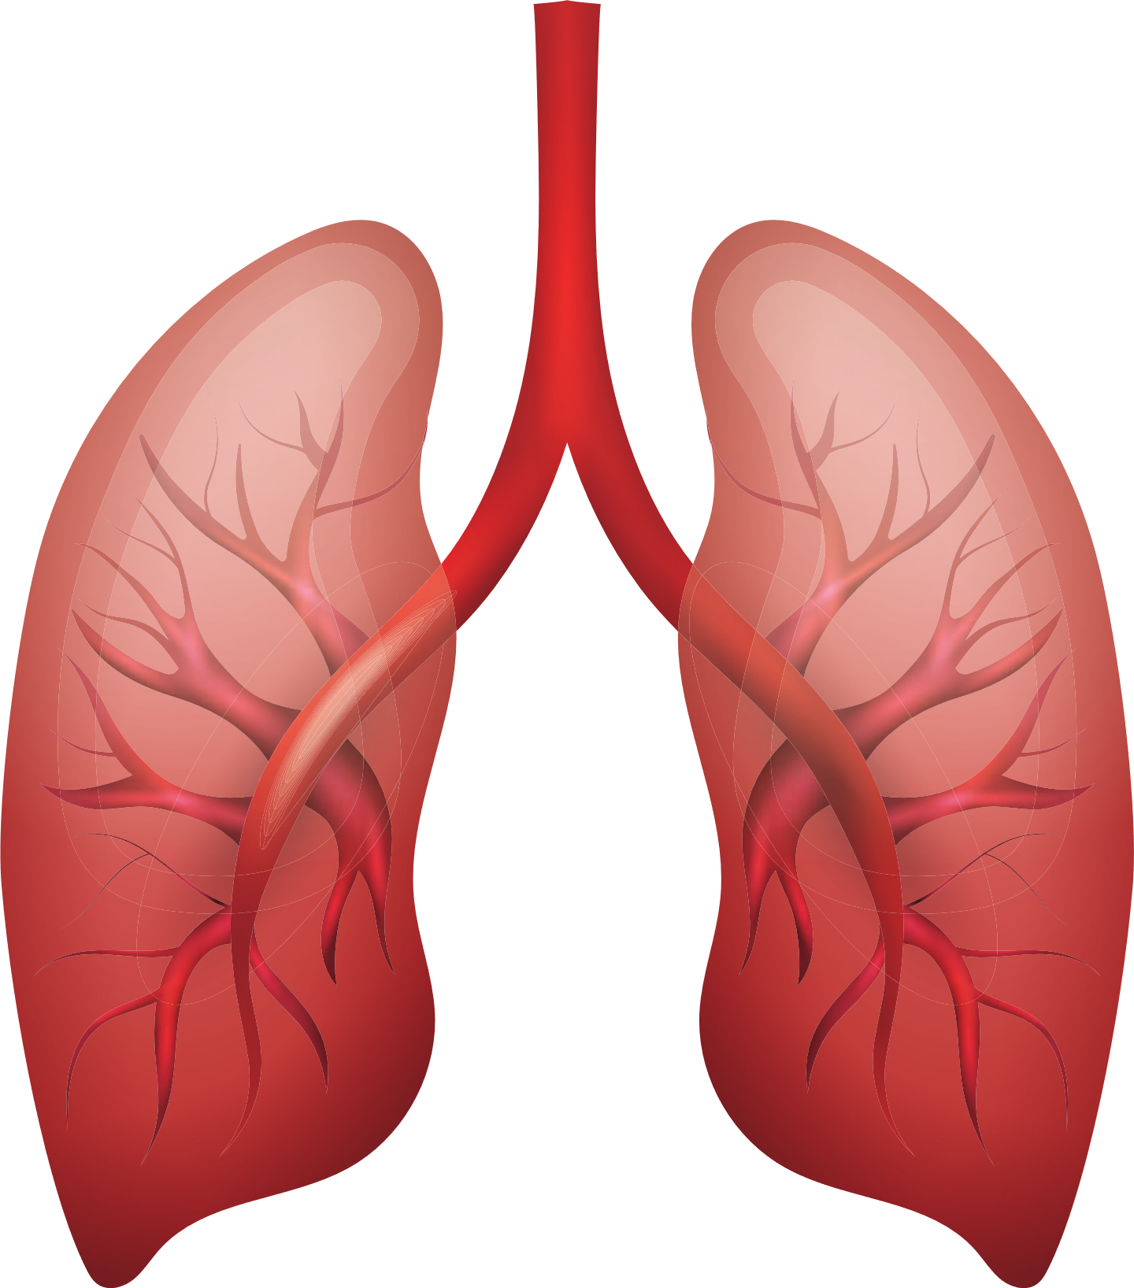
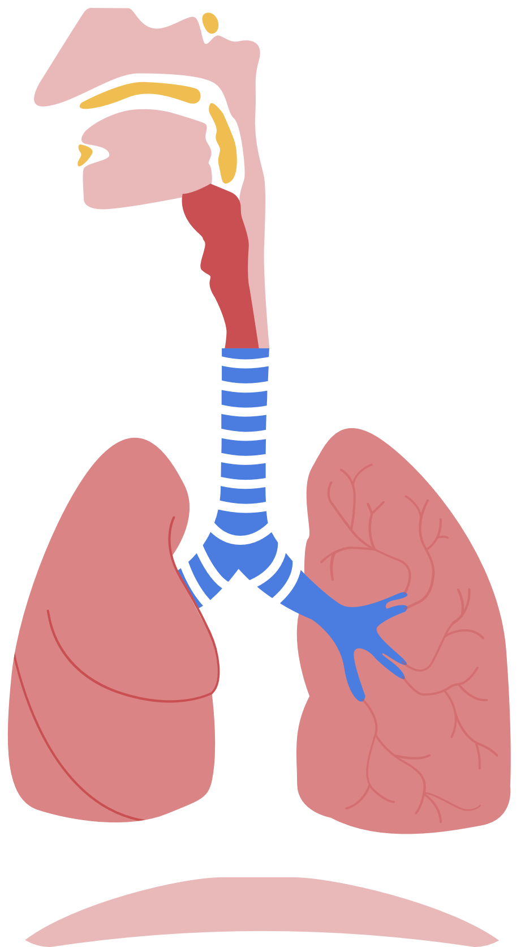
II. CÁC CƠ QUAN TRONG CƠ THỂ
Dựa vào bảng trong SGK, nêu tên và chức năng chính của các cơ quan. Từ đó, nêu khái quát chức năng của mỗi hệ cơ quan
Phổi
Đường dẫn khí
Hệ hô hấp
Sưởi ấm, làm ấm, làm sạch
không khí hít vào, dẫn khí
Thực hiện trao đổi khí

Slide 15
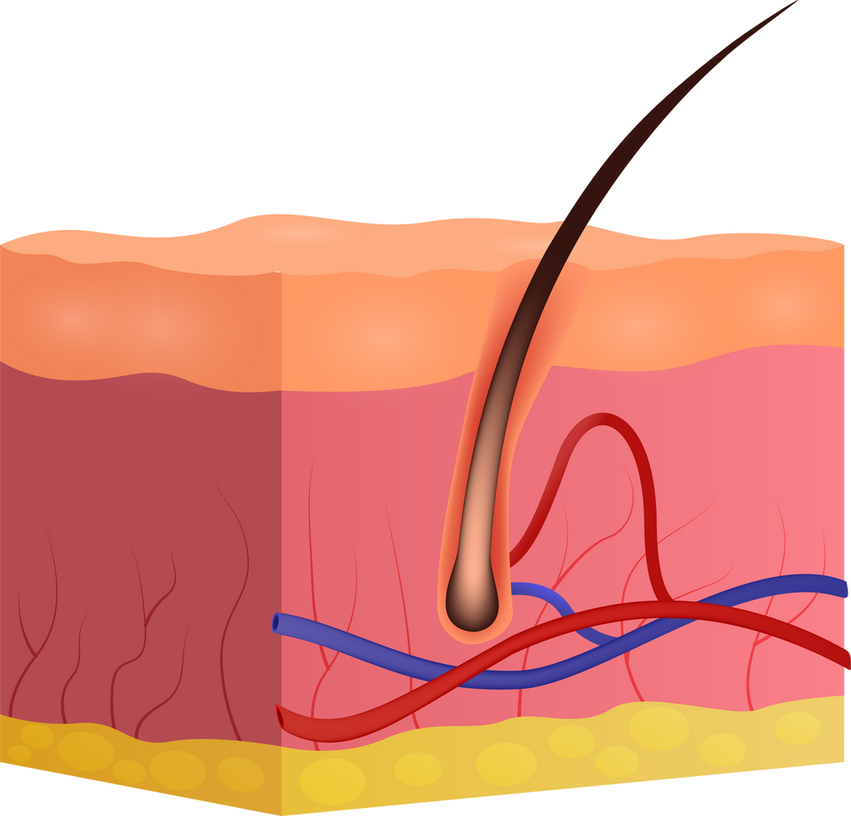
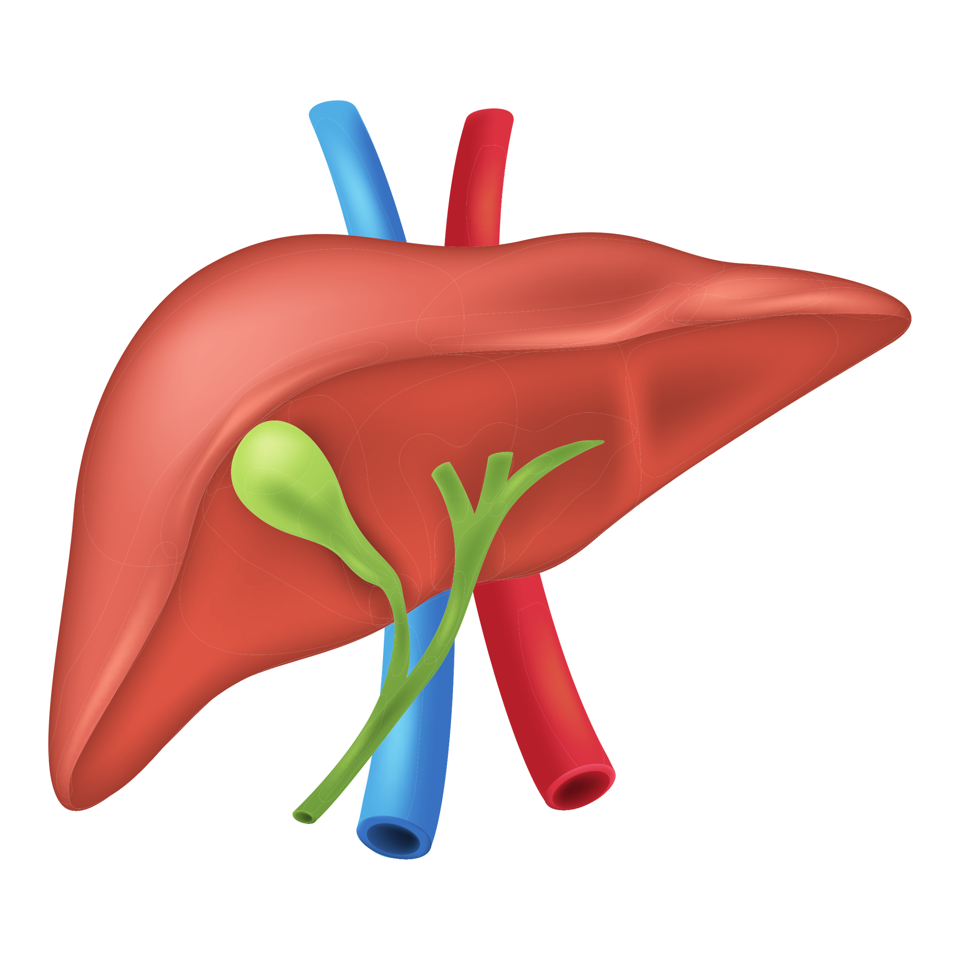
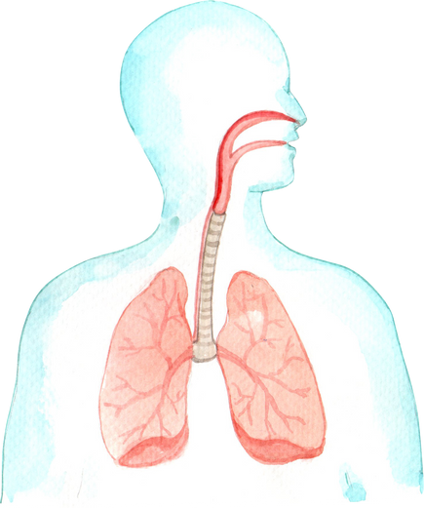
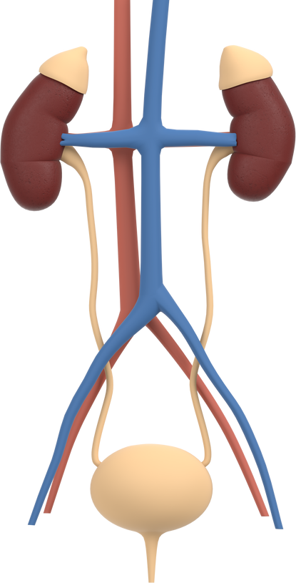
II. CÁC CƠ QUAN TRONG CƠ THỂ
Dựa vào bảng trong SGK, nêu tên và chức năng chính của các cơ quan. Từ đó, nêu khái quát chức năng của mỗi hệ cơ quan
Thận, ống dẫn
nước tiểu, ống đái và bóng đái
Da
Gan
Phổi và
đường dẫn khí
Hệ bài tiết
Bài tiết
mồ hôi
Phân giải chất độc,
thải sản phẩm
phân giải hồng cầu
Bài tiết
CO₂
Bài tiết
nước tiểu

Slide 16
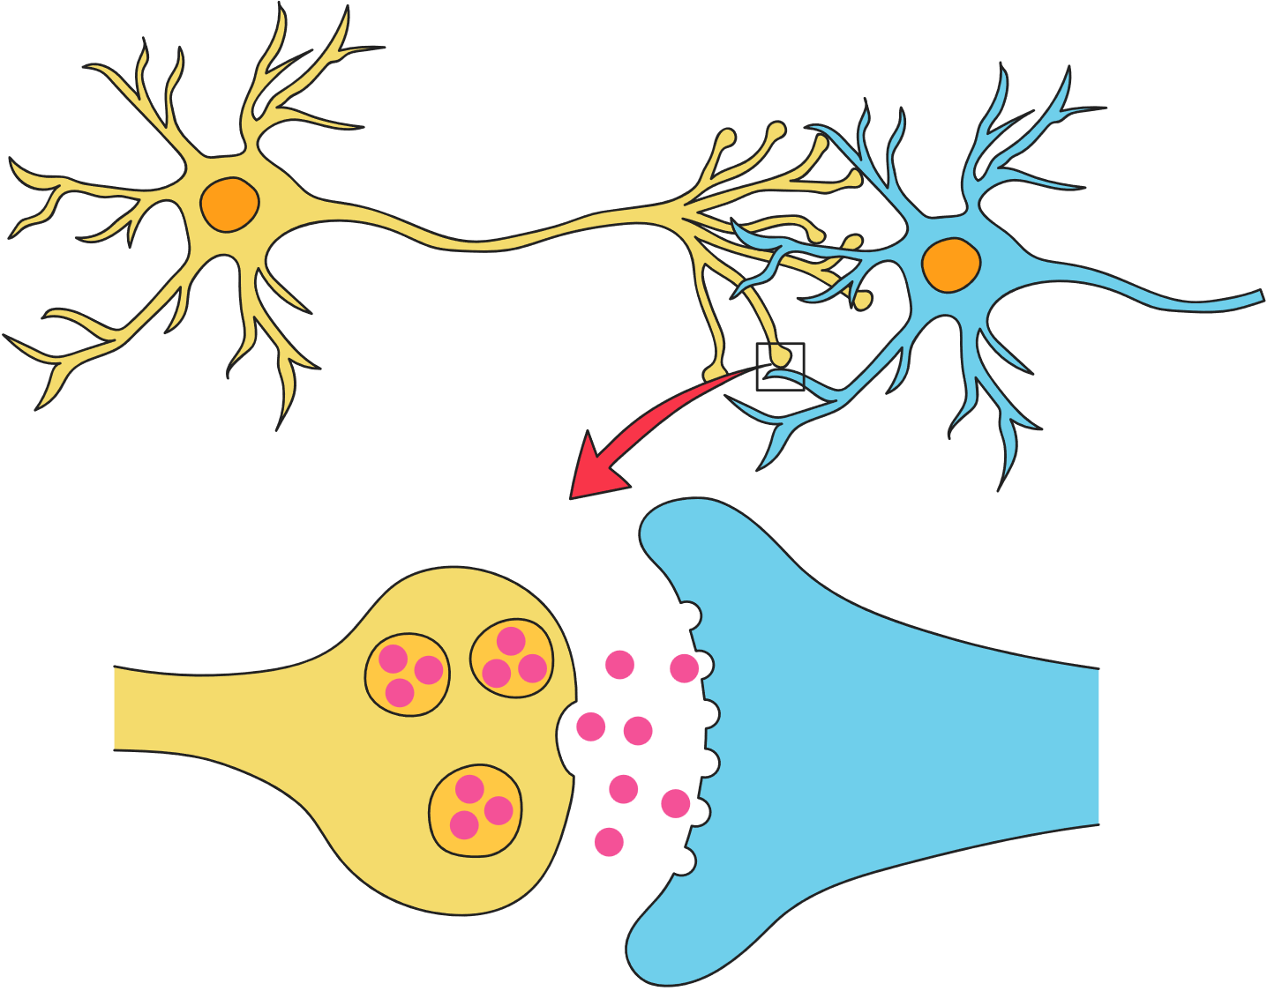
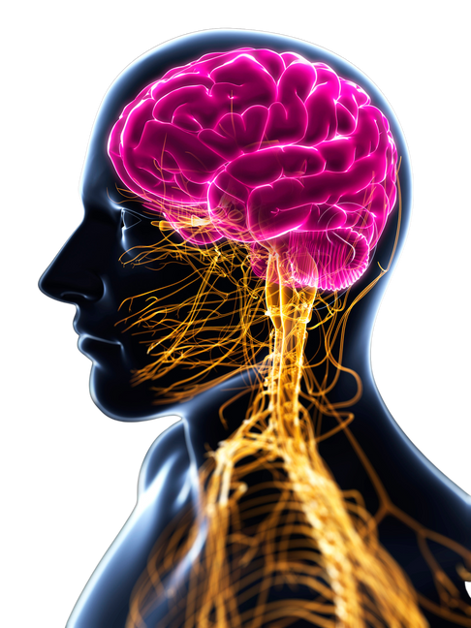
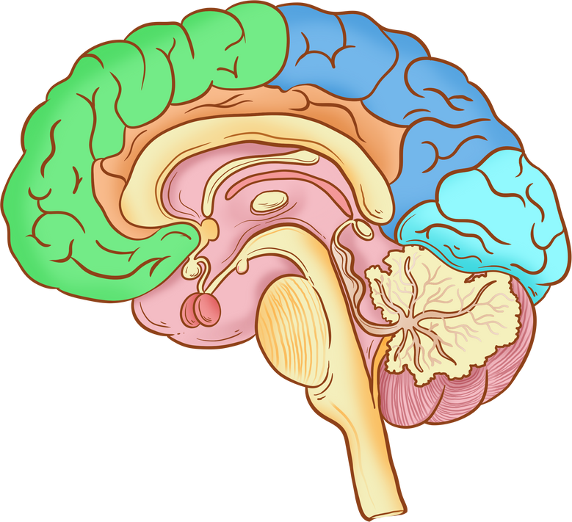
II. CÁC CƠ QUAN TRONG CƠ THỂ
Dựa vào bảng trong SGK, nêu tên và chức năng chính của các cơ quan. Từ đó, nêu khái quát chức năng của mỗi hệ cơ quan
Dây thần kinh
Não bộ, tủy sống
Hệ thần kinh
Dẫn truyền xung thần kinh
Lưu trữ, xử lý thông tin

Slide 17
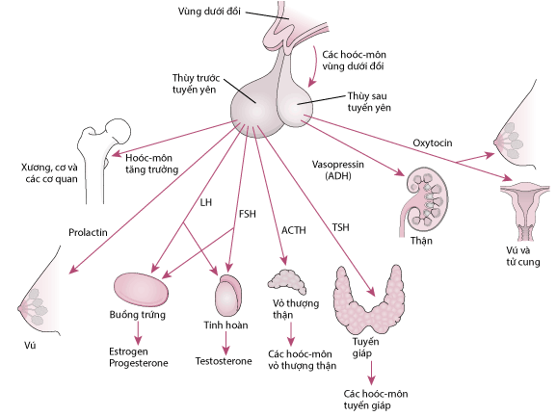
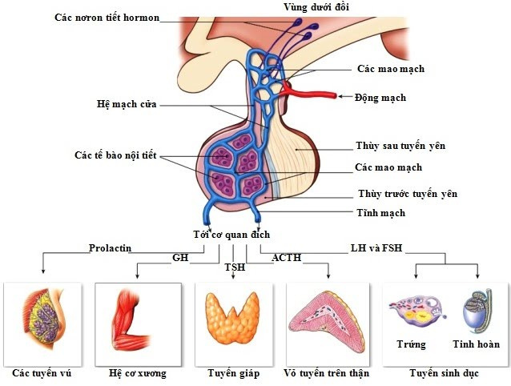
II. CÁC CƠ QUAN TRONG CƠ THỂ
Dựa vào bảng trong SGK, nêu tên và chức năng chính của các cơ quan. Từ đó, nêu khái quát chức năng của mỗi hệ cơ quan
Tuyến nội tiết
Hệ nội tiết
Tiết hormone để điều hòa các quá trình sinh lý của cơ thể

Slide 18
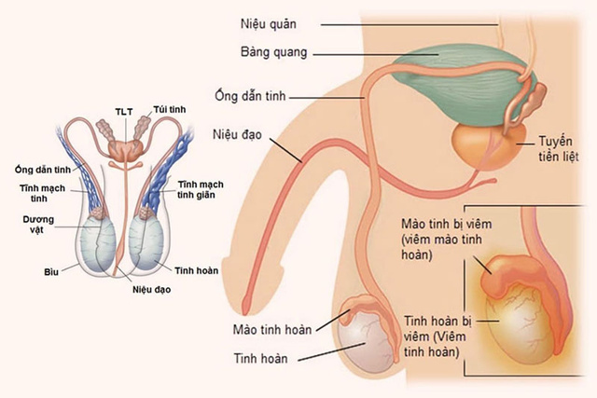
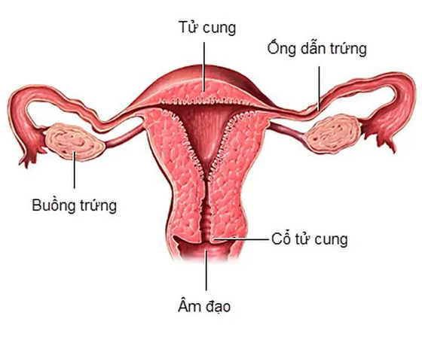
II. CÁC CƠ QUAN TRONG CƠ THỂ
Dựa vào bảng trong SGK, nêu tên và chức năng chính của các cơ quan. Từ đó, nêu khái quát chức năng của mỗi hệ cơ quan
Cơ quan sinh dục nam
Cơ quan sinh dục nữ
Hệ sinh dục
Tạo tinh trùng, hình thành
đặc điểm sinh dục thứ phát ở nam
Tạo trứng, nuôi dưỡng thai nhi, hình thành đặc điểm sinh dục thứ phát

Slide 19
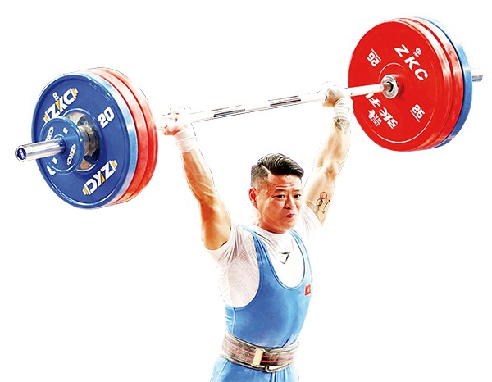
II. CÁC CƠ QUAN TRONG CƠ THỂ
Nêu ví dụ thể hiện sự phối hợp của các cơ quan trong thực hiện chức năng của hệ cơ quan.
Trả lời
Khi một vận động viên tập tạ, cơ co dãn phối hợp cùng sự hoạt động của các khớp làm xương chuyển động, tạo nên cử động nâng hạ tạ.

Slide 20
Kiến thức cần nắm
Cơ thể người gồm các hệ cơ quan: hệ vận động, hệ tiêu hóa, hệ tuần hoàn, hệ hô hấp, hệ bài tiết, hệ thần kinh, hệ nội tiết, hệ sinh dục.
Mỗi hệ cơ quan gồm nhiều cơ quan, đảm nhận một chức năng riêng, cùng phối hợp hoạt động giúp cơ thể là một thể thống nhất

